Slide 1

جدل حول الملك
60-73
تم مقاومة الهوية المسيانية ليسوع المسيح علانية تحضيراً لتضحيته عن الشعب
تلخيص القسم معتمد على ج. دوايت بنتيكوست، تناغم أقوال وأعمال يسوع المسيح (جراند رابيدز: زوندرفان، 1981)
د. ريك جريفيث • مؤسسة الدراسات اللاهوتية الأردنية • BibleStudyDownloads.org

Slide 2
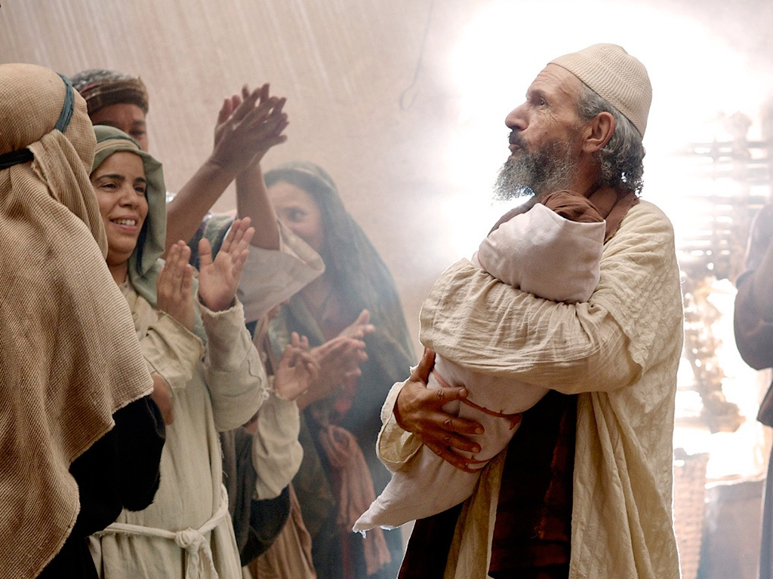
تقديم
الملك
27-1
هوية يسوع المسيح المسيانية أُثبتت في مجيئه، وفي شهادة يوحنا، ومن خلال المصادقة على معموديته وتجربته.
تلخيص القسم معتمد على ج. دوايت بنتيكوست، تناغم أقوال وأعمال يسوع المسيح (جراند رابيدز : زوندرفان، 1981)
د. ريك جريفيث• مؤسسة الدراسات اللاهوتية الأردنية • BibleStudyDownloads.org

Slide 3

تقديم
الملك
27-1
إثبات
السفير
وصول
في معموديته
من خلال تجربته
في إعلانه
أسلافه
مجيئه
طفولته
Notes:
Jesus did all that we should expect of the Messiah (King) from the start:
1—He arrived in the proper lineage of David, born of a virgin, and knew his deity even at age 12
2—His forerunner John knew his role in preparing Israel for her king
3—He had the best witnesses possible in the Father (baptism), Spirit (temptation), and John (prophesied herald)

Slide 4

أصالة الملك
28-59
قبول شخصه
§§ 36-28
سلطان الملك
§§ 59-37
Notes:
Many people of various places (Judea, Samaria, Galilee) and types (Nicodemus, Samaritan woman, common Jews) initially believed in him.
Jesus also showed in 19 incidents the power expected of the Messiah to interpret the Law to preach and with authority over men, defilement, Sabbath, nature, sickness, and even death.

Slide 5
ملخص كتاب بنتيكوست
تقديم الملك
أصالة الملك
جدل حول الملك
إعداد الإثني عشر من قبل الملك
مقاومة الملك
تحضير التلاميذ من قبل الملك
التقديم الرسمي للملك
التحضير لموت الملك
رفض الملك
قيامة الملك

Slide 6

زيادة الاستقطاب
القيامة
التحضير
لموت
تحضير
التلاميذ
إعداد
أصالة
تقديم
الجدل
مقاومة
التقديم
الرفض
Notes:
The Life of Christ brought increasing polarization. The more Jesus showed about himself, the greater the resistance to him and his message. Also, the more intense the controversy leading to opposition, the higher priority Christ placed on preparing his men for when he would be gone. The climactic rejection when he presented himself as king of Israel at the Triumphal Entry resulted in rejection to the point of crucifixion followed by the victory of resurrection.
Introduction of the King
Authentication of the King
Controversy over the King
Instruction of the Twelve by the King
Opposition to the King
Preparation of the Disciples by the King
Official Presentation of the King
Preparation for the Death of the King
Rejection of the King
Resurrection of the King

Slide 7
جدل حول الملك
رفض
قبول
هيرودس أنتيباس
مدن الجليل
الفريسيين
أمة إسرائيل
الناصرة
امرأة في بيت سمعان
نساء ثريات يدعمن يسوع
إسرائيل بعد فترة ما بين المجيئين
العالم، البحر، المرض، الموت، والعمى
Notes:
OVERVIEW OF THIS SESSION: The Controversy Over the King means that Jesus was debated by those who rejected and accepted Him. Sadly, the nation's leaders who disbelieved had greater authority than women who believed, but Jesus promised many believers after the time between his two comings (Interadvent Age). In the meantime, even the Sea of Galilee, death, blindness, etc., submitted to His power.

Slide 8
أ. رفض البشارة
60
متى 11: 2-19، لوقا 7: 18-35
يتوازي رفض قادة إسرائيل ليوحنا مع المقاومة المتزايدة
للمسيح وتقديمه للملكوت

Slide 9
شخصيات هيرودس في الكتاب المقدس
هيرودس (الكبير)
قابل المجوس
قتل الأطفال في بيت لحم
Notes:
Let's go back and look at all the Herods in the New Testament. Here is a quick overview. Since these slides are available on our website so I will go through them quickly.
The first Herod, is known as Herod the Great. He was King when Jesus was born, he met the wise men and killed the babies in Jerusalem.
________
LC-03-Controversy-116
NS-03-Mark1-8—slide 235
NS-05-Acts20-28—slide 153

Slide 10
شخصيات هيرودس في الكتاب المقدس
هيرودس (الكبير)
هيرودس أنتيباس
هيرودس أرخيلاوس
هيرودس فيلبس
جعل يوسف يرجع إلى الناصرة (عندما عاد من مصر)
Notes:
When he died, Rome decided that his Kingdom would be split between 3 of his sons.
Herod Archelaus was not a good ruler, he was so bad that Joseph was warned to return to Nazareth after Herod the Great’s death and the family was returning from Egypt. He was eventually fired by the Roman senate. His territory was then ruled by Roman governors.

Slide 11
شخصيات هيرودس في الكتاب المقدس
هيرودس (الكبير)
هيرودس
أنتيباس
هيرودس أرخيلاوس
هيرودس
فيلبس
زوجته هيروديا تركته لأجل أخيه أنتيباس
Notes:
Herod Philip was actually a pretty good guy. Unfortunately for him, his wife left him for his brother, Herod Antipas.

Slide 12
شخصيات هيرودس في الكتاب المقدس
هيرودس (الكبير)
هيرودس
أنتيباس
هيرودس أرخيلاوس
هيرودس
فيلبس
تزوج زوجة أخيه هيروديا
قتل يوحنا المعمدان
أشرف على محاكمة يسوع
Notes:
Herod Antipas is the Herod that executed John the Baptist and presided of Jesus’ trial, conferring with Pontus Pilate.

Slide 13
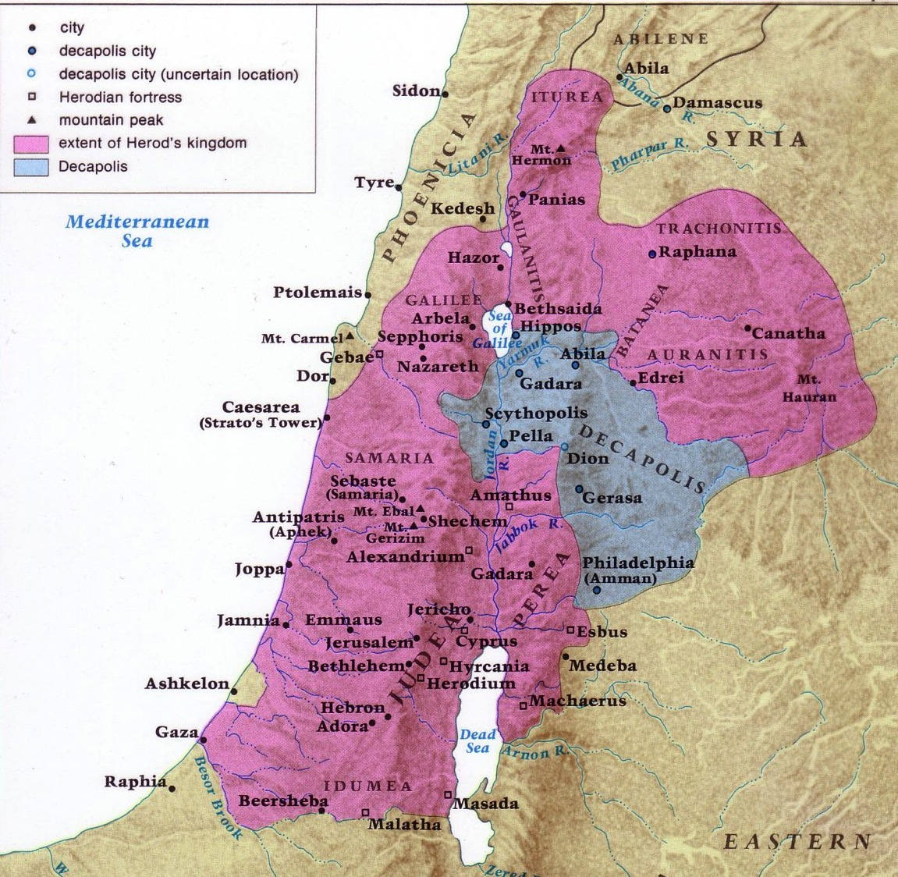
أبناء هيرودس الثلاثة الحكام
80 و89
فيلبس
أنتيباس
أرخيلاوس
بيتزل، أطلس مودي لأراضي الكتاب المقدس، الطبعة الأولى
Notes:
________
LC-03-Controversy-123
NB-07-Politics4Herodians-25

Slide 14
شخصيات هيرودس في الكتاب المقدس
هيرودس (الكبير)
هيرودس
أنتيباس
أرسطوبولوس الرابع
هيرودس
فيلبس
هيرودس أرخيلاوس
هيرودس أغريباس
اضطهد المسيحيين (في أعمال 12)
Notes:
Herod the Great had many other children. One of them, Aristobulus, was the father of Herod Agrippa.
Agrippa was sent to Rome to hobnob with Roman royalty. He became king by befriending the future emperor Caligula. His death is recorded in اعمال 12 because he did not rebuke the people when they stated he has the voice of a God.

Slide 15
شخصيات هيرودس في الكتاب المقدس
هيرودس (الكبير)
هيرودس
أنتيباس
أرسطوبولوس الرابع
هيرودس
فيلبس
هيرودس أرخيلاوس
هيرودس أغريباس
استمع إلى دفاع بولس (أعمال 25-26)
الأختان برنيس ودروسيلا (متزوجتان من فيليكس)
هيرودس أغريباس الثاني
Notes:
We finally get to Herod Agrippa II. We already met his sister, Drusilla, who was married to the former governor Roman Felix.

Slide 16
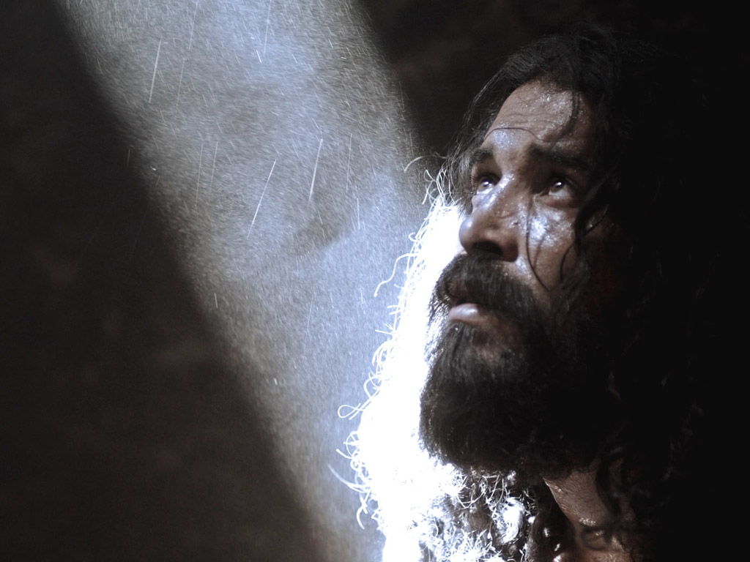

يوحنا المعمدان
في السجن
متى 14: 1-12
مرقس 6: 14-29
صور كتابية مجانية

Slide 17
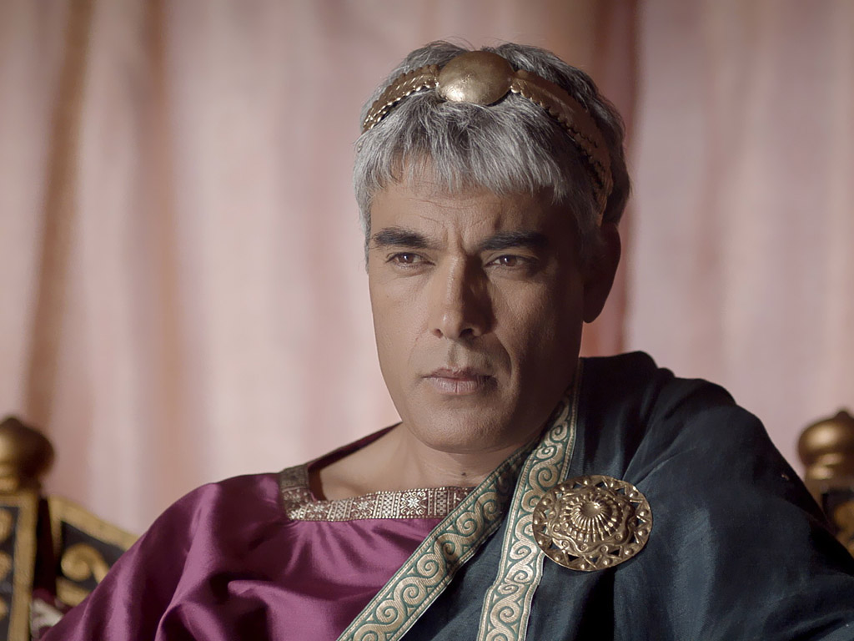
عارض هيرودسُ يسوعَ، لكنَّ يسوع
أكَّد شرعيَّته
بواسطة ثلاث معجزات
(مرقس 6: 14-56).
Notes:
Mark 6:14 Herod Antipas, the king, soon heard about Jesus, because everyone was talking about him. Some were saying, “This must be John the Baptist raised from the dead. That is why he can do such miracles.” 15 Others said, “He’s the prophet Elijah.” Still others said, “He’s a prophet like the other great prophets of the past.”
Mark 6:16 When Herod heard about Jesus, he said, “John, the man I beheaded, has come back from the dead.”

Slide 18
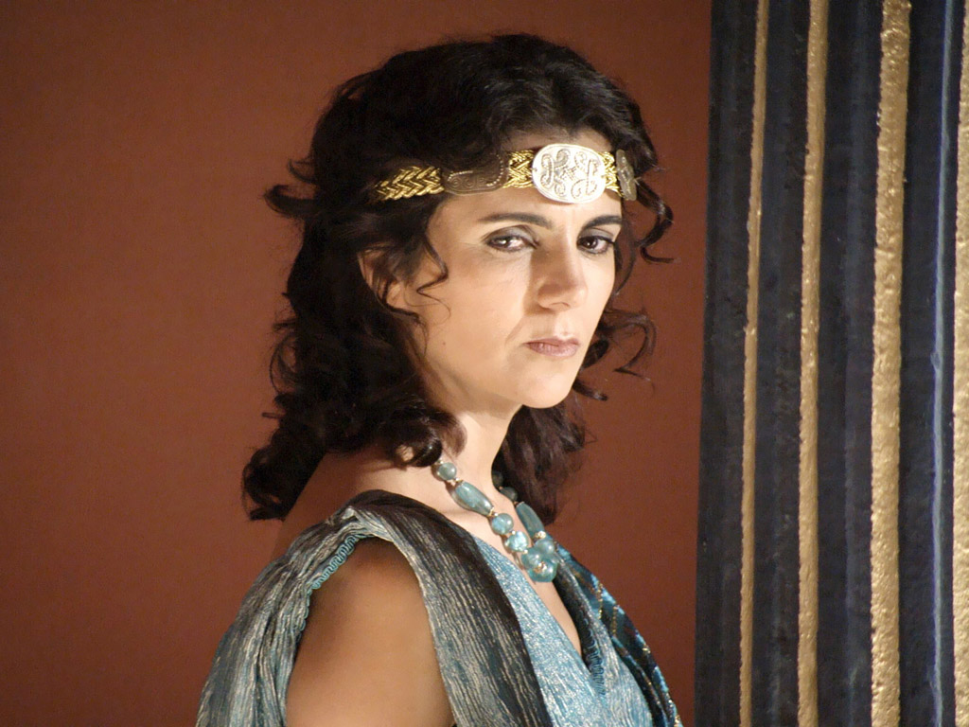
Notes:
Herodias used to be Herod Philip's wife, but his brother Herod Antipas took her from him, evidently with her consent. She was not pleased with John the Baptist.

Slide 19
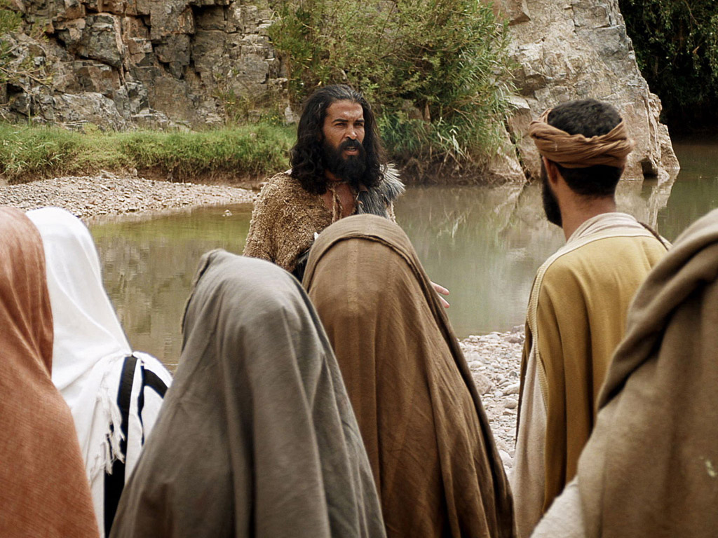
Notes:
John continued to speak out against Antipas for this immorality. "So Herodias bore a grudge against John and wanted to kill him. But without Herod’s approval she was powerless" (Mark 6:19 NLT).

Slide 20
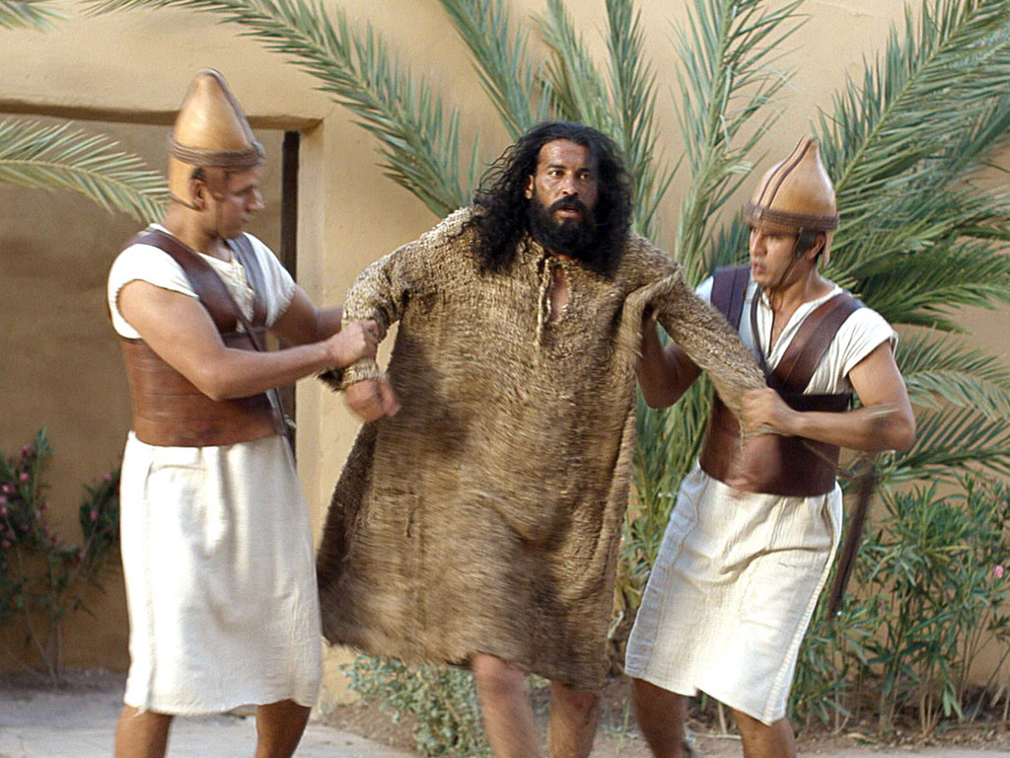
Notes:
Mark 6:17 "For Herod had sent soldiers to arrest and imprison John as a favor to Herodias. She had been his brother Philip’s wife, but Herod had married her. 18 John had been telling Herod, 'It is against God’s law for you to marry your brother’s wife.'”

Slide 21
Notes:
John was imprisoned in the Palace/Fortress of Machaerus on the east side of the Dead Sea in modern-day Jordan.

Slide 22
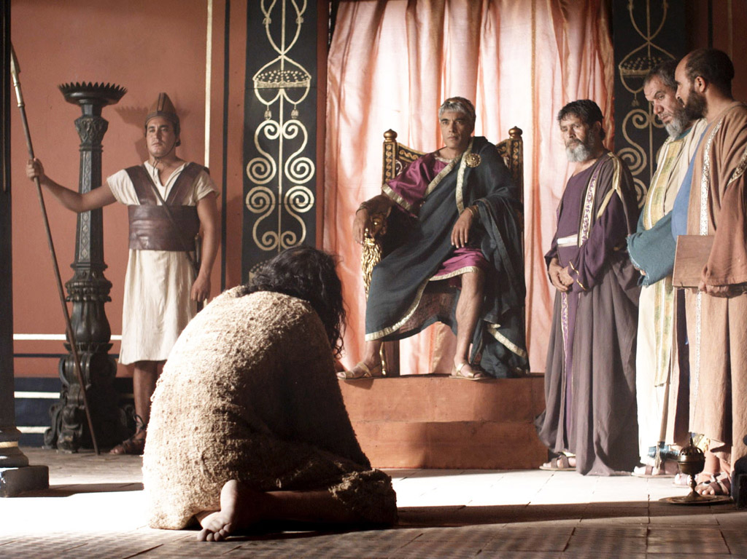
Notes:
"Herod respected John; and knowing that he was a good and holy man, he protected him. Herod was greatly disturbed whenever he talked with John, but even so, he liked to listen to him" (Mark 6:20 NLT).

Slide 23
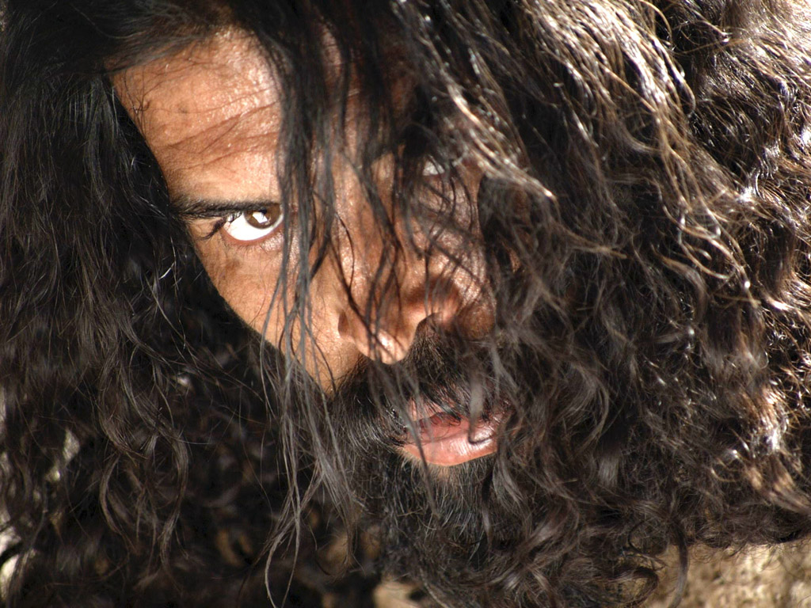
Notes:
John had a very blunt and courageous style that easily offended people. Though the son of a priest, he avoided the temple due to its corruption. He also rejected priestly garb, wearing clothes like Elijah instead. No wonder! He was the NT Elijah and even lived in the Jordan thicket exactly where Elijah had lived 800 years earlier!

Slide 24
ب. توبيخ مدن الجليل
61
متى 11: 20-30
لعن يسوع مدن الجليل التي شهدت معجزاته ولم تؤمن ليظهر
كيف أن الأمم قبلوه أكثر من الشعب اليهودي.

Slide 25
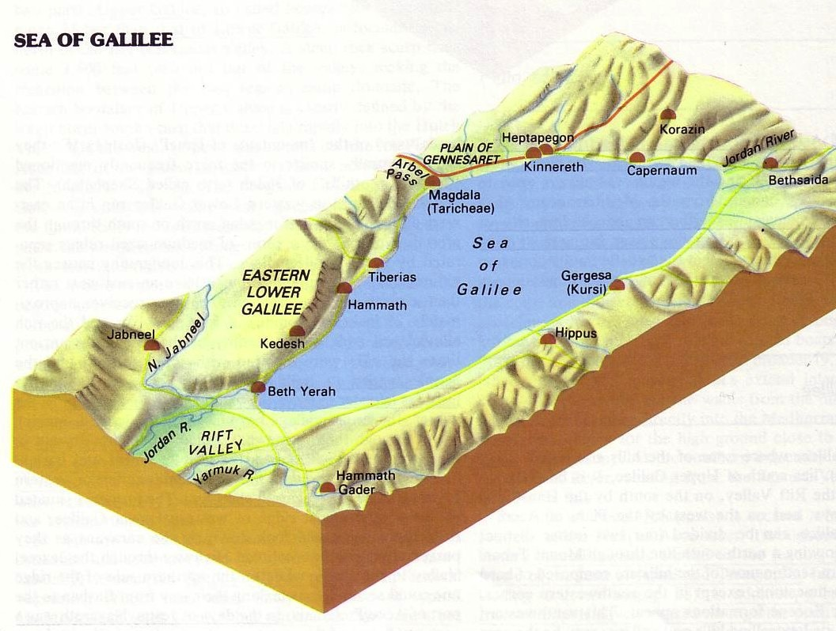
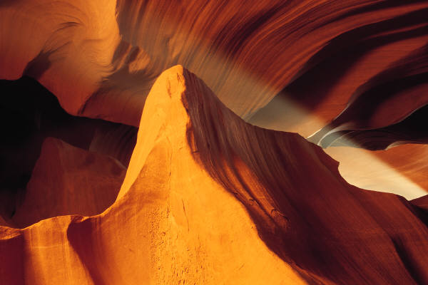
منطقة المدن الثلاث
172
Point f
حينئذ ابتدأ يوبخ المدن التي صنعت فيها أكثر قواته لأنها لم تتب
ويل لك يا كورزين ويل لك يا بيت صيدا لأنه لو صنعت في صور وصيداء القوات المصنوعة فيكما لتابتا قديماً في المسوح والرماد ولكن أقول لكم إن صور وصيداء تكون لهما حالة أكثر احتمالاً يوم الدين مما لكما
و أنت يا كفرناحوم المرتفعة إلى السماء ستهبطين إلى الهاوية لأنه لو صنعت في سدوم القوات المصنوعة فيك لبقيت إلى اليوم ولكن أقول لكم إن أرض سدوم تكون لها حالة أكثر احتمالاً يوم الدين مما لك
متى 11: 20-24

Slide 26
1. دينونة غير المؤمنين
متى 11: 20-24
يدين يسوع المنطقة اليهودية في الجليل لعدم إيمانها بدينونة
أعظم من الأمم الذين لم يروا معجزاته.

Slide 27
2. تفسير سبب عدم الإيمان
متى 11: 25-27
تستمر مدن الجليل في عدم الإيمان بسبب عمى إسرائيل
الروحي الناجم عن تاريخ متعمد من الرفض لإعلان الله

Slide 28
3. دعوة للإيمان
متى 11: 28-30
وعلى الرغم من إدانتهم، يقدم المسيح الراحة من الخضوع
المتعب للأنظمة الفريسية من خلال الثقة بشخصه

Slide 29
ت. الإستقبال من قبل خاطئ
62
لوقا 7: 36-50
يكشف المسيح عن الفريسيين الأبرار ذاتياً عندما يسمعون أنه
يغفر لامرأة تائبة في بيت سمعان الفريسي

Slide 30


هل كانت مريم المجدليَّة
هي المرأة
حاملة قارورة الطيب؟
المرأة
و
قارورة الطيب
مريم
المجدليَّة
والكأس
المقدَّسة
لا . في لوقا غير مذكور اسمها
ولكن في الأناجيل الأُخرى
هي مريم من بيت عنيا
بكل وضوح
كما ورد
في كتاب
شيفرة دافنشي
Notes:
Over 1000 years ago, Pope Gregory preached a sermon that confused the two anointings of Jesus so that Mary Magdalene ended up being the illicit woman of Luke 7. This mixed her up with Mary of Bethany and also implied that she was a prostitute when, in fact, she had seven demons.
Mark 16:9 After Jesus rose from the dead early on Sunday morning, the first person who saw him was Mary Magdalene, the woman from whom he had cast out seven demons.
Luke 8:2 along with some women who had been cured of evil spirits and diseases. Among them were Mary Magdalene, from whom he had cast out seven demons.
__________
Common-427
LC-03-Controversy-17
NS-01-Matt15-28-slide 212
NS-02-Mark9-16-slide 145
NS-03-Luke13-24-slide 111
NS-04-John12-21-slide 26

Slide 31
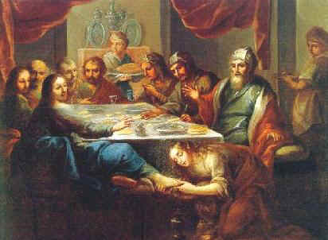
لم يكن هذا مثل لوقا ٧: ٣٦-٥٠ مع يسوع والمرأة الخاطئة
Notes:
Luke 7 stands alone in the anointings of Jesus as it was much earlier.
__________
Common-428
LC-03-Controversy-18
NS-01-Matt15-28-slide 214
NS-02-Mark9-16-slide 147
NS-03-Luke13-24-slide 113
NS-04-John12-21-slide 27

Slide 32
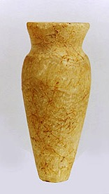
مسح يسوع
أمور مشتركة في قصص الأناجيل الأربعة
1. زيارة غير معلنة من امرأة
2. مسح رأس و قدمي يسوع
3. تنشيف قدميه بشعرها
4. اعتراض التلاميذ/يهوذا على الإسراف
5. توبيخ التلاميذ من قبل يسوع
6. في بيت
7. قارورة الطيب (باستثناء يوحنَّا)
8. مالك المنزل هو رجل يدعى سمعان
Notes:
Luke 7 has in common with the Passion Week anointing many traits.
__________
Common-429
LC-03-Controversy-17
NS-01-Matt15-28-slide 215
NS-02-Mark9-16-slide 148
NS-03-Luke13-24-slide 114
NS-04-John12-21-slide 28

Slide 33

مسحتي يسوع
لوقا ٧: ٣٦ - ٥٠
في وقت مبكر في الخدمة
البكاء
للعبادة، مغفورة خطايا المرأة
(لوقا ٧: ٤٨)
بواسطة زانية
لم يذكر اسمها في منزل سمعان الفريسي
(لوقا ٧: ٤٠) في بلدة غير معروفة
متى ٢٦: ٦ – ١٣
مرقس ١٤: ۳ – ٩
يوحنَّا ١٢: ١ – ١١
خلال أسبوع الآلام
لم يلاحظ بكاء
للدفن، لا تحتاج المرأة إلى الصفح
من قبل مريم أخت لعازر في منزل سمعان الأبرص(متى ٢٦: ٦؛ مرقس ١٤: ٣) في بيت عنيا مسقط رأس لعازر (يوحنَّا ١٢: ١)
Notes:
Significant differences between these two anointings show them to be two separate but similar events.
__________
Common-430
LC-03-Controversy-18
NS-01-Matt15-28-slide 216
NS-02-Mark9-16-slide 149
NS-03-Luke13-24-slide 115
NS-04-John12-21-slide 29

Slide 34
د. شهادة للملك
63
لوقا 8: 1-3
عدة نساء ثريات مؤمنات أعلنَّ إيمانهن بالمسيح من خلال
شهادتهن ودعمهن المادي لخدمته

Slide 35
ج. رفض المسيح وعرضه من قبل القادة
64
متى 12: 22-37؛ مرقس 3: 20-30
يدافع يسوع عن نفسه أمام الفريسيين الذين ينسبون طرد
الأرواح الشريرة إلى الشيطان لأن مصير إسرائيل يعتمد
على استجابتهم

Slide 36
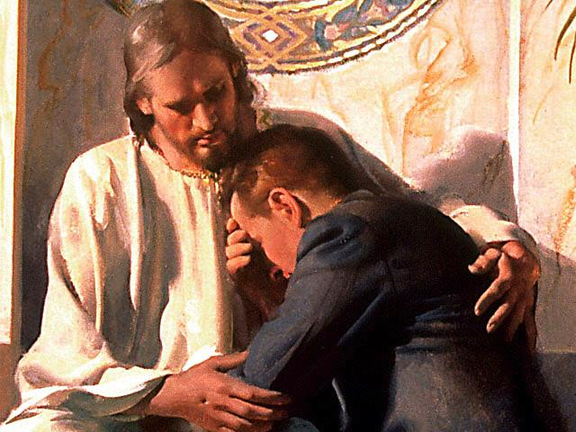
هل يغفر المسيح كل خطايا المؤمن؟

Slide 37
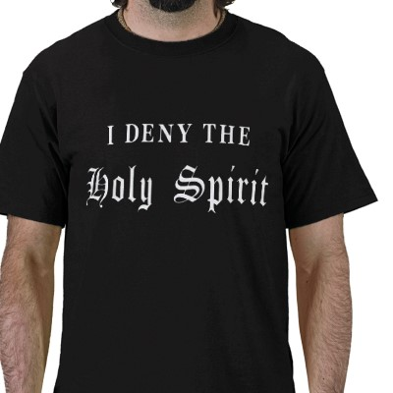
التجديف ضد الروح القدس
في مجموعتك الصغيرة...
هل سبق لك أن عرفت أي شخص يعتقد أنه ارتكب هذه الخطيئة؟
ماذا حدث؟

Slide 38
آيات التجديف
xiv
1. متى 12: 31-32 لذلك أقول لكم ، كل خطيئة وتجديف يمكن أن يغفر - باستثناء التجديف على الروح القدس، الذي لن يغفر أبدا. 32 كل من يتكلم ضد ابن الإنسان يمكن أن يغفر له، ولكن كل من يتكلم ضد الروح القدس لن يغفر له أبدا، لا في هذا العالم ولا في العالم الآتي.
2. مرقس 3: 28-29 اَلْحَقَّ اَلْحَقَّ أَقُولُ لَكُمْ: إِنَّ جَمِيعَ ٱلْخَطَايَا تُغْفَرُ لِبَنِي ٱلْبَشَرِ، وَٱلتَّجَادِيفَ ٱلَّتِي يُجَدِّفُونَهَا. ^{٢٩} وَلَكِنْ مَنْ جَدَّفَ عَلَى ٱلرُّوحِ ٱلْقُدُسِ فَلَيْسَ لَهُ مَغْفِرَةٌ إِلَى ٱلْأَبَدِ، بَلْ هُوَ مُسْتَوْجِبٌ دَيْنُونَةً أَبَدِيَّةً». أَقُولُ لَكُمْ: إِنَّ جَمِيعَ ٱلْخَطَايَا تُغْفَرُ لِبَنِي ٱلْبَشَرِ، وَٱلتَّجَادِيفَ ٱلَّتِي يُجَدِّفُونَهَا. ^{٢٩} وَلَكِنْ مَنْ جَدَّفَ عَلَى ٱلرُّوحِ ٱلْقُدُسِ فَلَيْسَ لَهُ مَغْفِرَةٌ إِلَى ٱلْأَبَدِ، بَلْ هُوَ مُسْتَوْجِبٌ دَيْنُونَةً أَبَدِية.

Slide 39
وجهات نظر غير مقبولة حول التجديف
xiv
استخدام اسم المسيح عبثاً
نمط حياة خاطئ يجعل المؤمن يفقد خلاصه إلى الأبد (غير قابل للتوبة(
المؤمنون بتوقف المواهب الروحية لن يدخلوا السماء

Slide 40
xiv
وجهات نظر غير مقبولة حول التجديف
4. يمكن أن تحدث هذه الخطيئة فقط أثناء خدمة يسوع الأرضية، وبالتالي لا يمكن أن تحدث اليوم. يسوع غير موجود هنا جسدياً ولا يصنع المعجزات - يجب أن تحصل هذه الخطية بوجهه أو أمامه.
5. عدم إيمان غير المسيحي يستمر حتى الموت.
Notes:
Slide 398

Slide 41
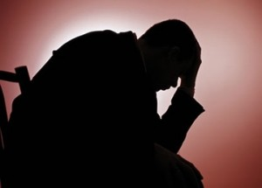
xiv
وجهات نظر غير مقبولة حول التجديف
6. عهر
طلاق
انتحار

Slide 42
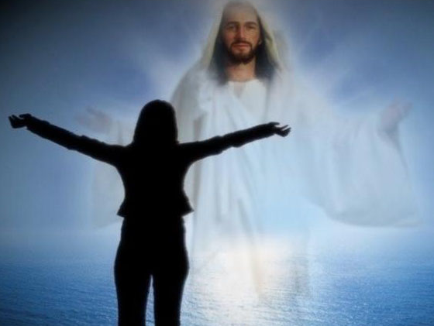
المشكلة التي تم حلها
xiv
السياق

Slide 43
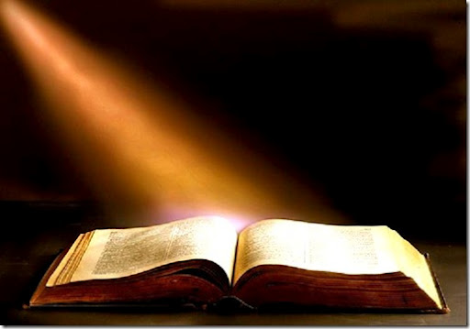
سياق النص
xiv
شفى المسيح أعمى/أبكم (متى 12: 22)
زعمت الحشود، "إنه المسيح!"
قال الفريسيون، "إنه شيطاني!"
أعطى يسوع ردا ثلاثيا (12: 25-29)

Slide 44
المشكلة التي تم حلها
xiv
السياق
طبيعة الخطيئة

Slide 45

طبيعة الخطيئة
xv
تُنطق
ضد الروح القدس
نتائجها أبدية (أي التي يرتكبها فقط غير المؤمنين)
إسناد خاطئ
"خطية ليست للموت" (1 يو 5: 16-17؛ 1 كو 11: 30)

Slide 46
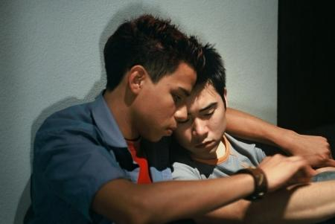
اقتراحات للإرشاد
xv
أ. الكرازة
ب. الضمان
ت. التوبة

Slide 47
ح. طلب آية من قبل القادة
65
متى 12: 38-45
يدافع يسوع عن نفسه أمام الفريسيين الذين ينسبون طرد الأرواح الشريرة إلى الشيطان لأن مصير إسرائيل يعتمد على استجابتهم

Slide 48
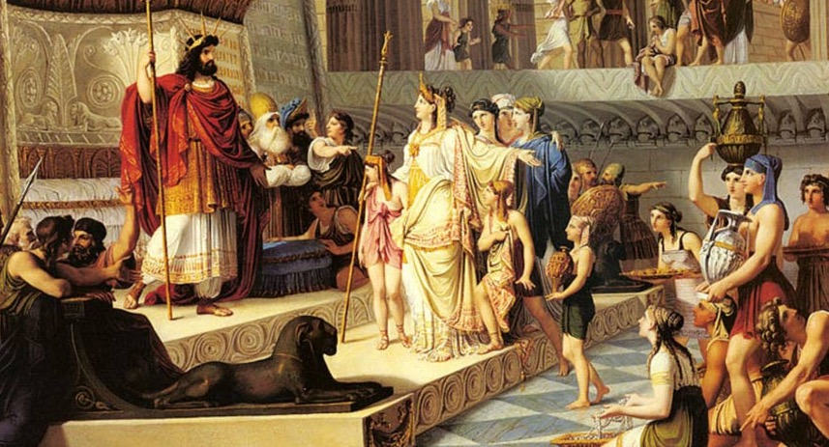
ملكة سبا
وسمعت ملكة سبا بخبر سليمان لمجد الرب فأتت لتمتحنه بمسائل
— 1 ملوك 10 : 1 —

Slide 49
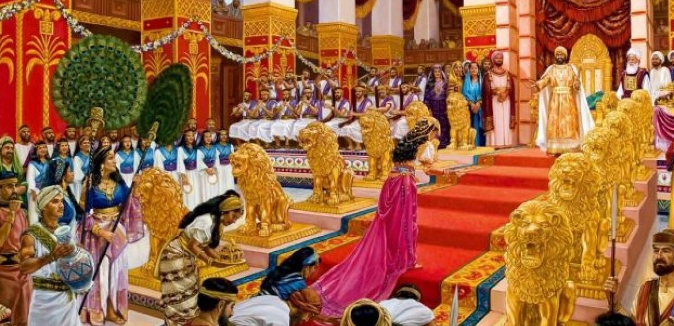
ملكة سبا
فأتت إلى أورشليم بموكب عظيم جداً بجمال حاملة أطياباً وذهباً كثيراً جداً وحجارة كريمة وأتت إلى سليمان وكلمته بكل ما كان بقلبها
— 1 ملوك 10 : 2 —

Slide 50

ملكة سبا
Notes:
Was she beautiful?
Did Solomon father a child with her as one tradition says? (See the book subtitle: The Loves of King Solomon.)
These questions are not answered in the text—but we should expect rumors to abound.
The key idea of 1 Kings is that Solomon’s fame spread far and wide when he was walking with God.

Slide 51
خ. رفض الأمة من قبل المسيح
66
متى 12: 46-50، مرقس 3: 31-35، لوقا 8: 19-21
رداً على رفض قادة إسرائيل، وضع يسوع إسرائيل جانباً من
أجل شكل جديد من المملكة في عصر في زمن ما بين المجيئين

Slide 52
البيان الموجز
25
67
هذا السفر:
(1) يثبت أن يسوع هو المسيا لليهود من غير المؤمنين لكي يؤمنوا به،
و
(2) أن المملكة الموعودة لإسرائيل قد تأخرت لسبب رفض إسرائيل للمسيح كملك للمؤمنين من اليهود ليروا سلطان ملكوته الحالي مقامًا في الكنيسة.
متى

Slide 53
متى
67
المسيا والسلطان على الكنيسة
دليل أولي
على أن يسوع
هو المسيا
الرفض والفترة
بين المجيئين
الدليل النهائي
على أن يسوع
هو المسيا
الاصحاحات 1-10
الاصحاحات 11-27
الاصحاح 28
تقديم الملك
رفض الملك
إعادة تقديم الملك
يعلم الجماهير
يعلم التلاميذ
موضوعي
زمني

Slide 54
11: 1-16: 12
الموجز
73
4. المسيح مرفوض كمسيا تحسبا لرفض الصلب النهائي، لذلك يقدم عصر المجيء قبل استقباله المستقبلي وخدامه للأمم لتعليم تأجيل الملكوت (11: 1-16: 12)

Slide 55
د. الإعلان في ضوء الرفض
67-71
وبسبب رفض إسرائيل، يكشف المسيح طبيعة الملكوت في
العصر الحاضر بالتزامن مع إظهار قوته.

Slide 56
1. نظام الملكوت في العصر الحالي
يتعايش الخير والشر في عصر Interadvent حيث تبدأ كلمة الله صغيرة ولكنها تصل إلى العالم قبل الدينونة والعصر الألفي
67
متى 13: 1-53؛ مرقس 4: 1-34؛ لوقا 8: 4-18
يتعايش الخير والشر في عصر ما بين المجيئين حيث تبدأ كلمة
الله صغيرة ولكنها تصل إلى العالم قبل الدينونة والعصر الألفي.

Slide 57
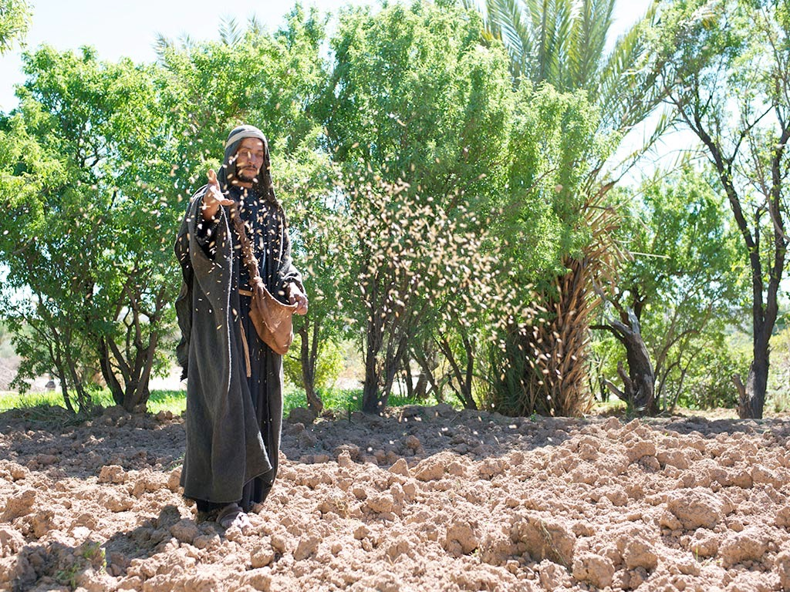
صور كتابية مجانية
متَّى 13: 1-23؛ مرقس 4: 1-20؛ لوقا 8: 1-15
مَثَل الزارع

Slide 58
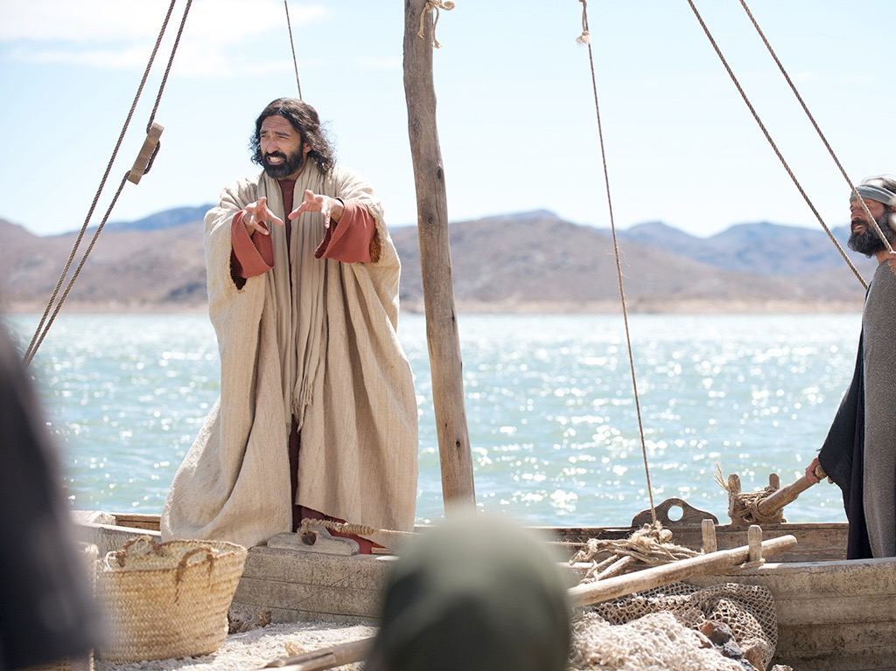

Slide 60
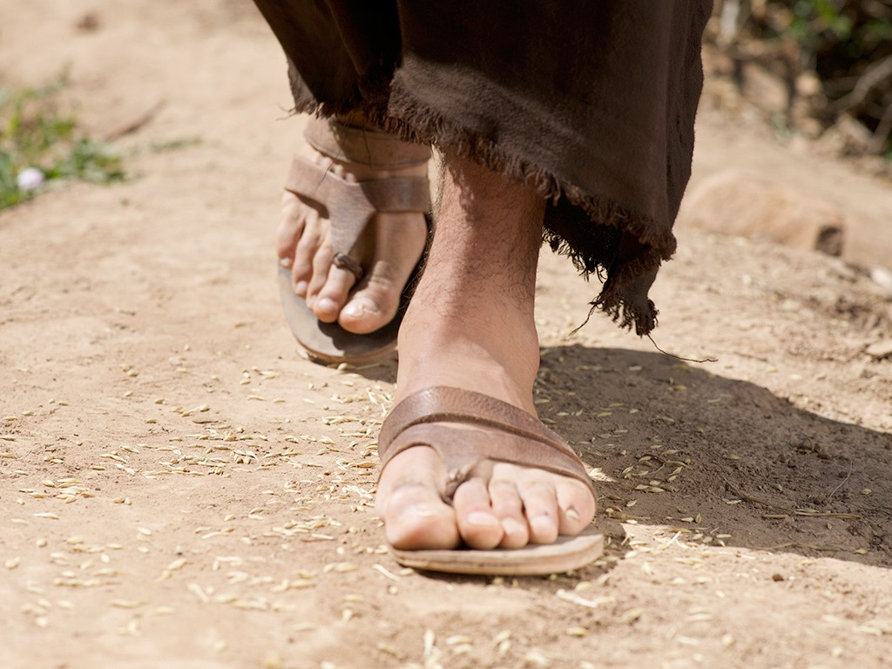

Slide 61
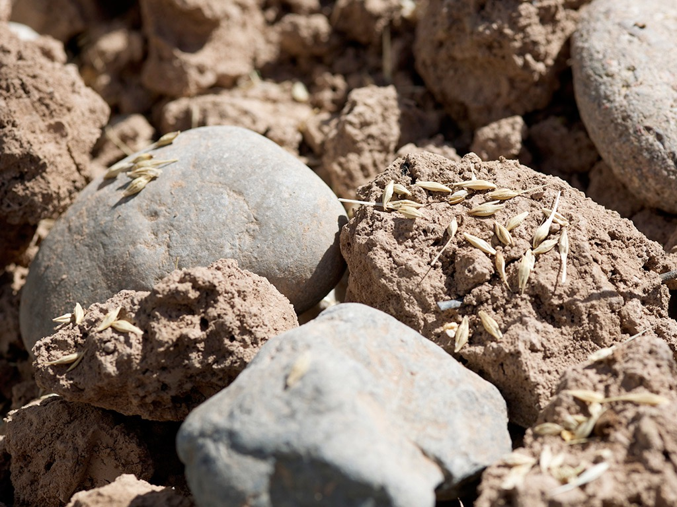

Slide 62
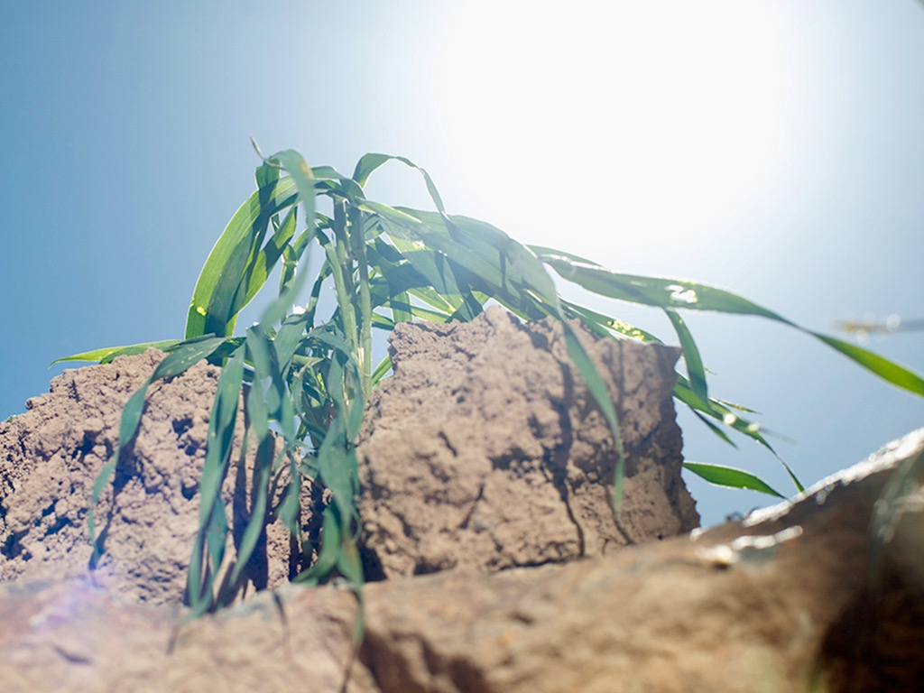

Slide 63
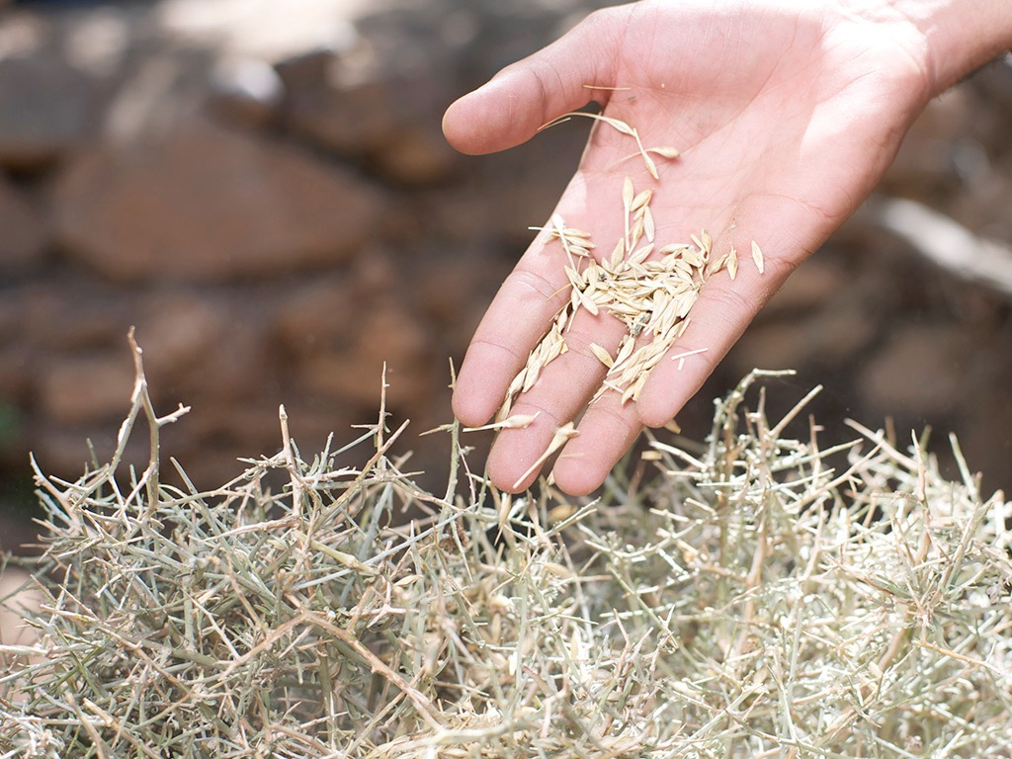

Slide 64
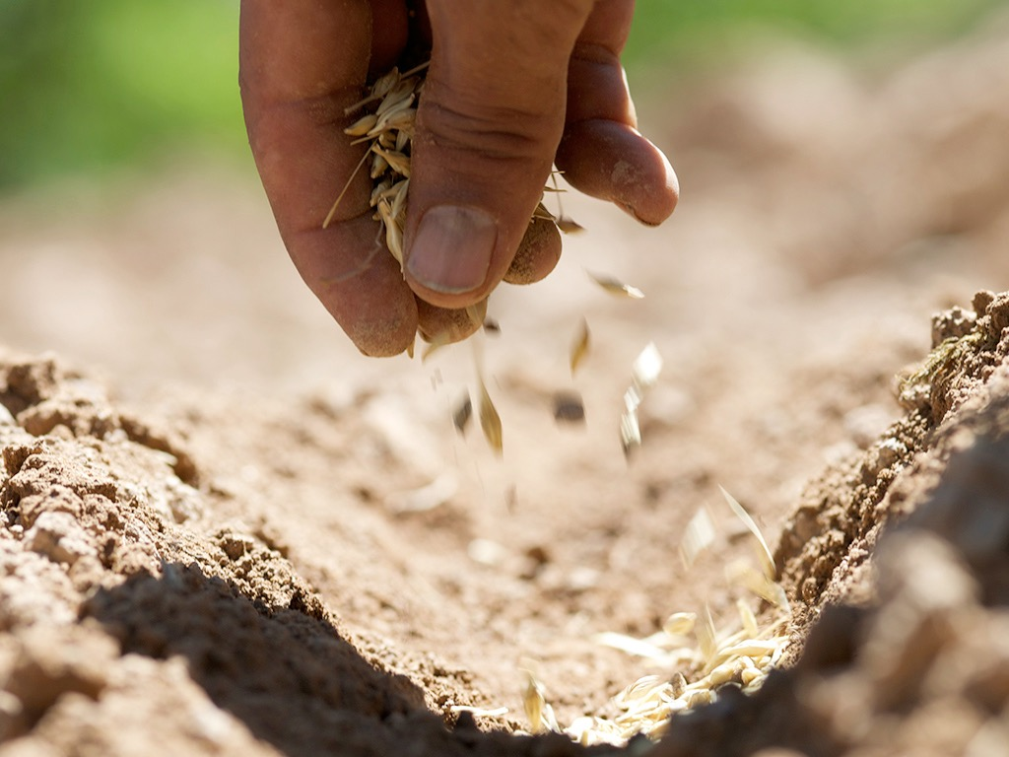

Slide 65
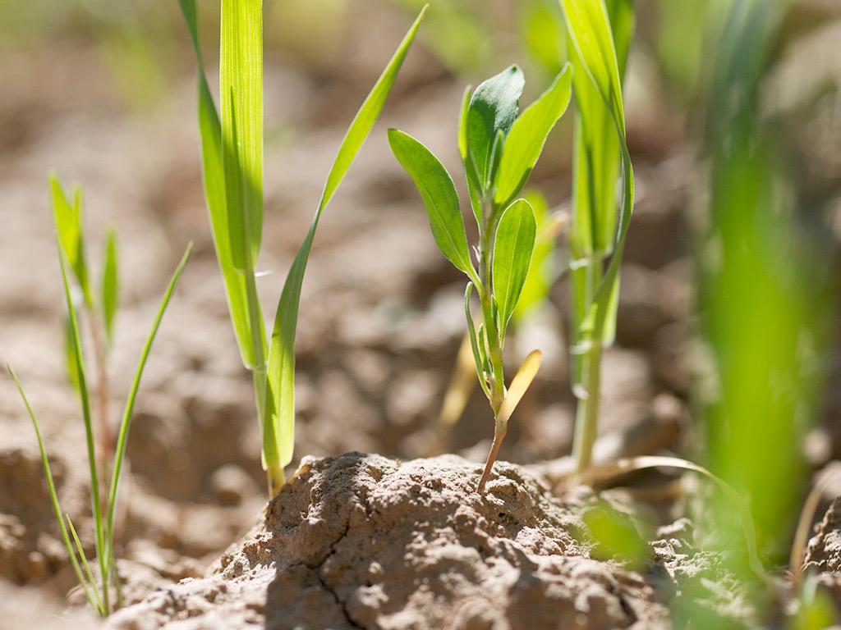

Slide 66
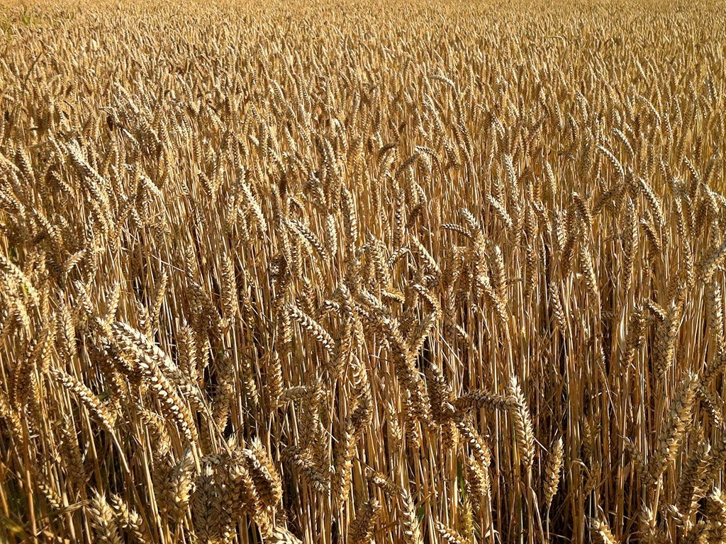

Slide 67
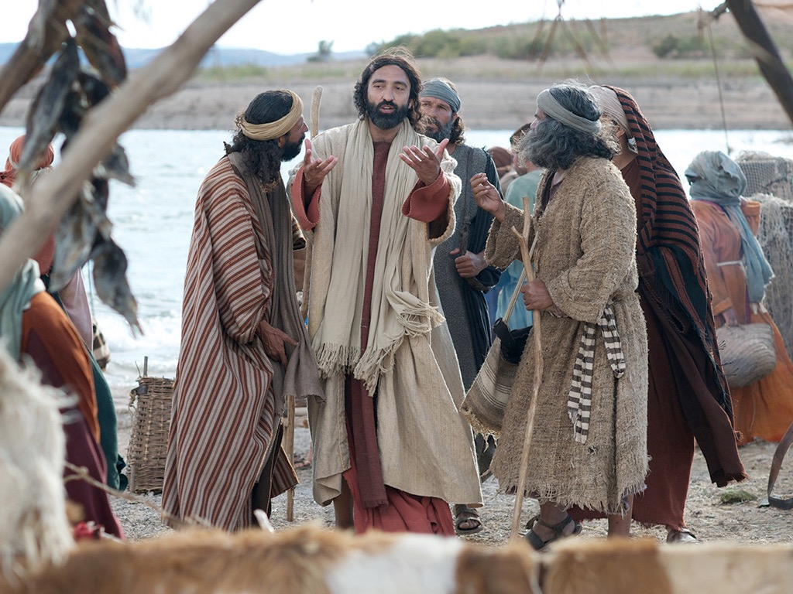

Slide 68
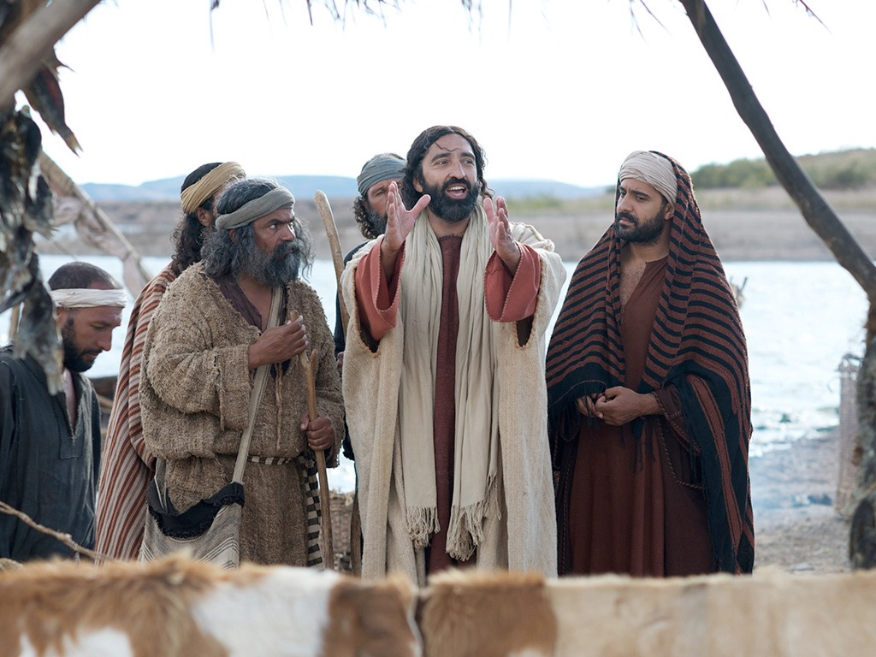

Slide 69
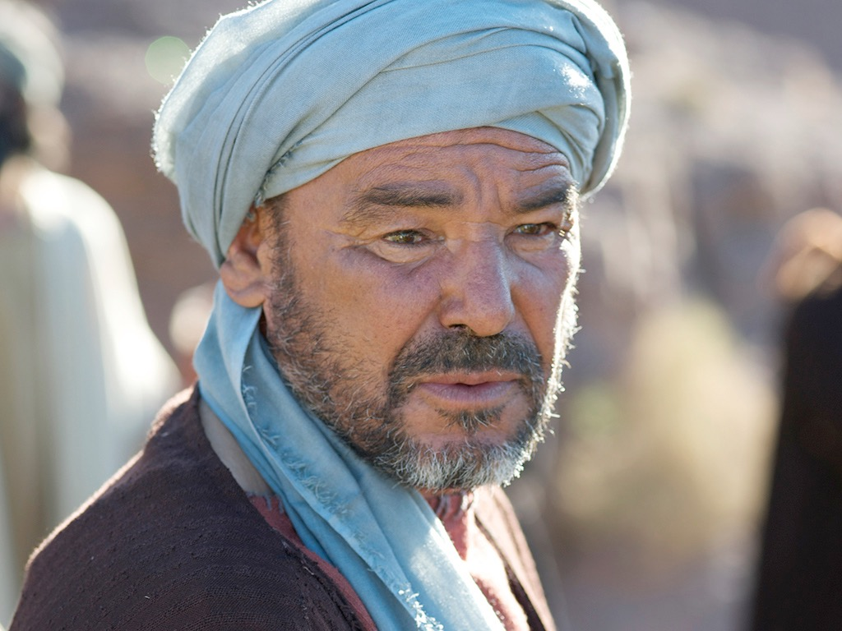

Slide 70
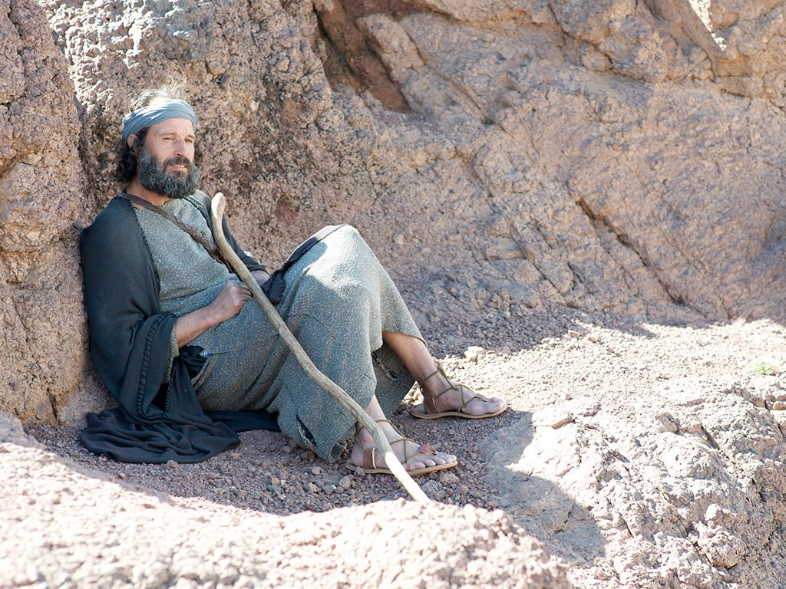

Slide 71
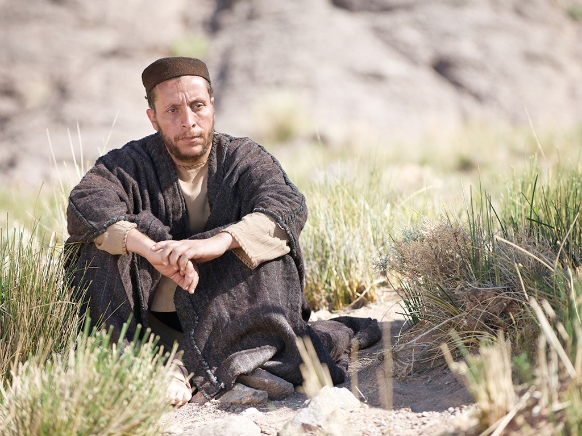

Slide 72
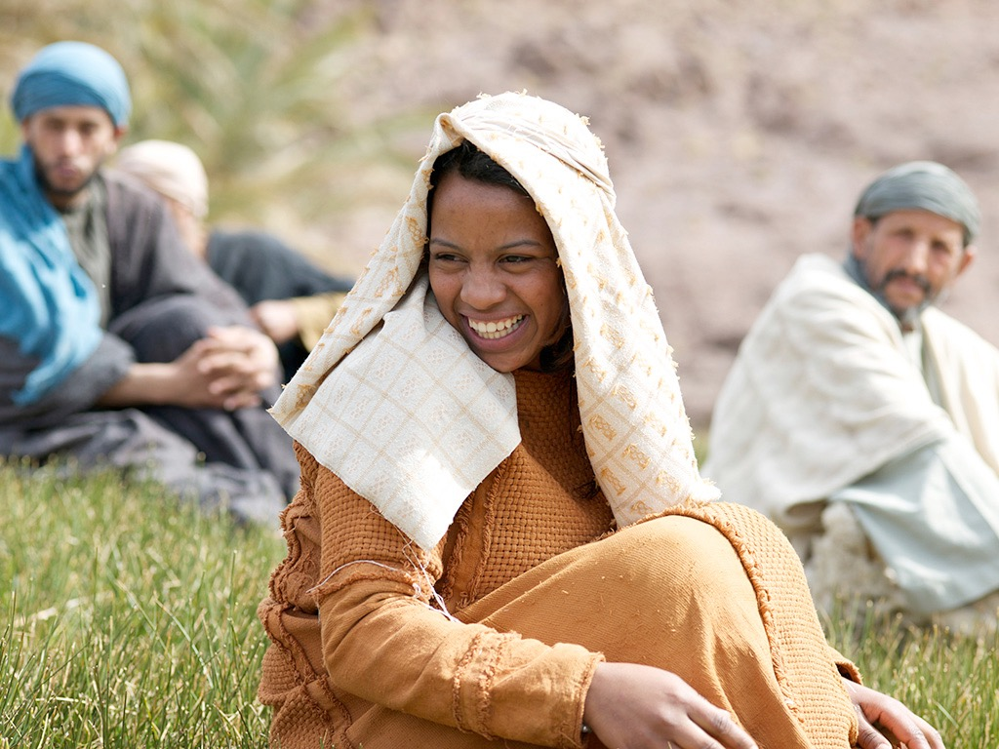

Slide 73
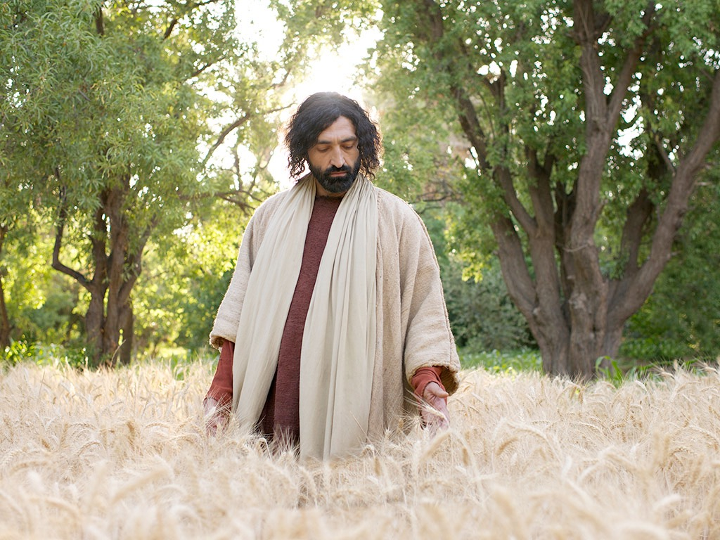

Slide 74
الكلمة في صور
صور كتابية مجانية

Slide 75
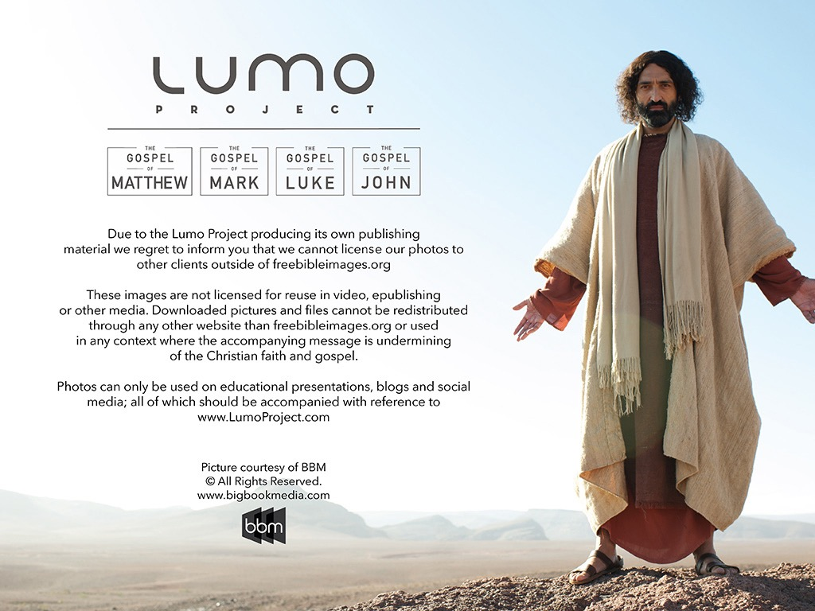
استخدمت بإذن رسمي
إنجيل
متى
إنجيل
مرقس
إنجيل
لوقا
إنجيل
يوحنا
نظرًا لإنتاج Lumo لمواد النشر الخاصة به ، نأسف لإبلاغك بأنه لا يمكننا ترخيص صورنا لعملاء آخرين خارج
freebibleimages.org
هذه الصور غير مرخصة لإعادة استخدامها في الفيديو أو النشر أو الوسائط الأخرى. لا يمكن إعادة توزيع الصور والملفات التي تم تنزيلها من خلال أي موقع ويب آخر غير freebibleimages.org أو استخدامها في أي سياق تؤدي فيه الرسالة المصاحبة إلى تقويض الإيمان المسيحي والإنجيل.
لا يمكن استخدام الصور إلا في العروض التقديمية التعليمية والمدونات ووسائل التواصل الاجتماعي ، وكلها يجب أن تكون مصحوبة بالإشارة إلى
www.LumoProject.com.
Picture courtesy of BBM
© All Rights Reserved.
www.bigbookmedia.com

Slide 76
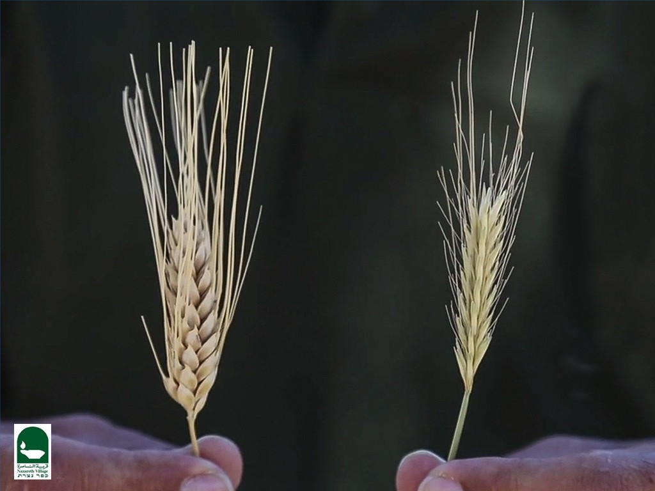

صور
كتابية مجانية
مثل القمح والزوان
متى 13: 24-30

Slide 77
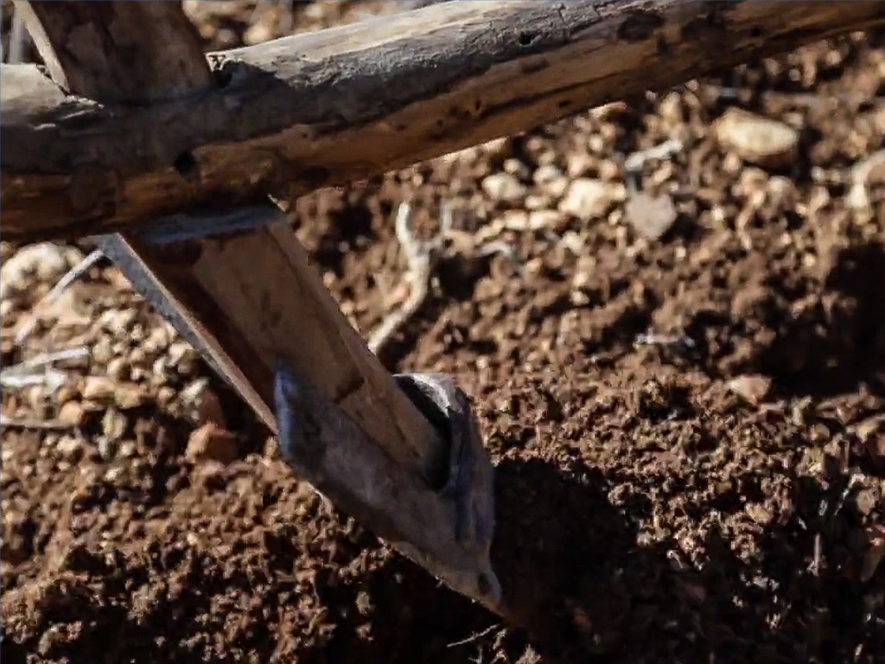

Slide 78
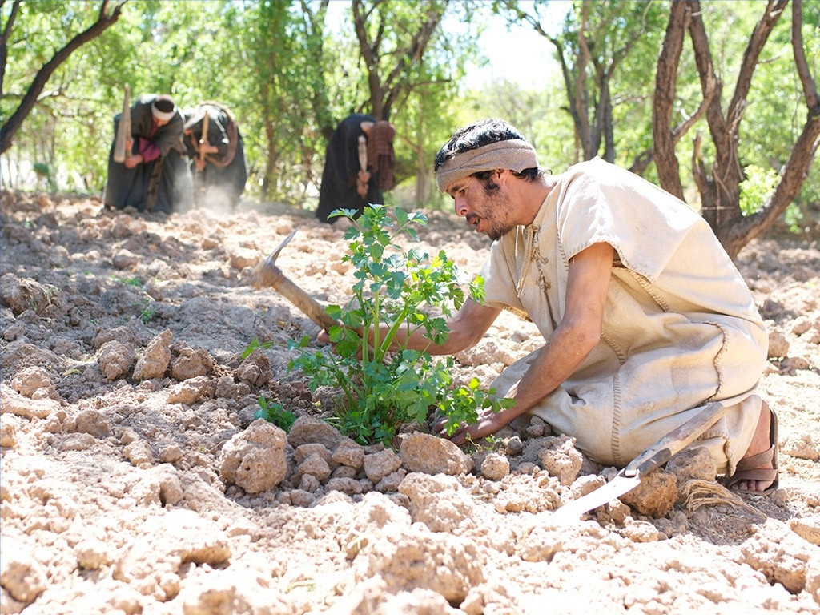

Slide 79
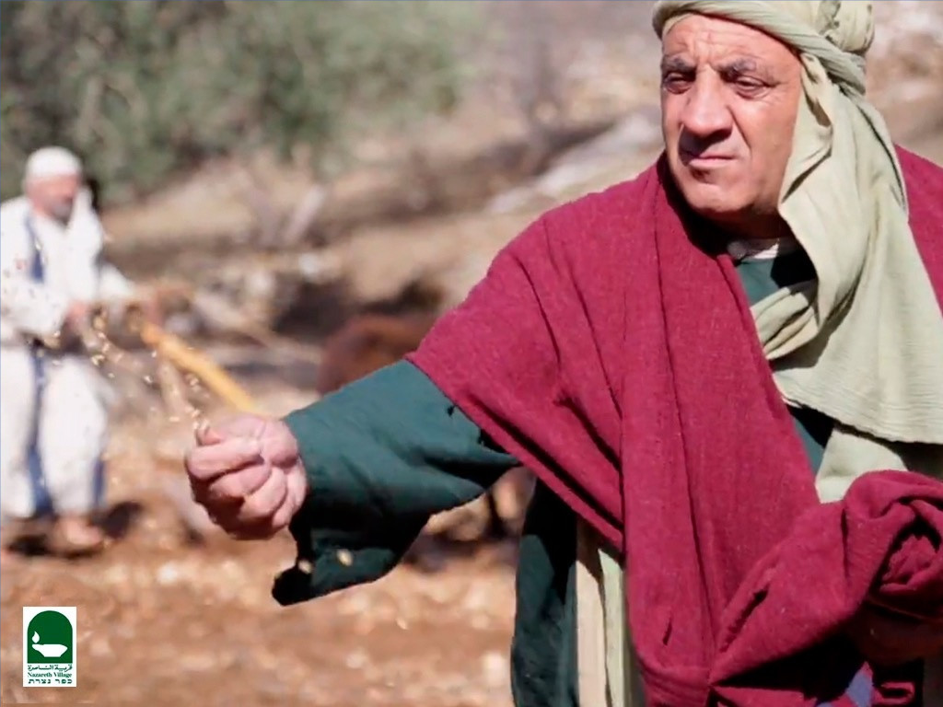

Slide 80
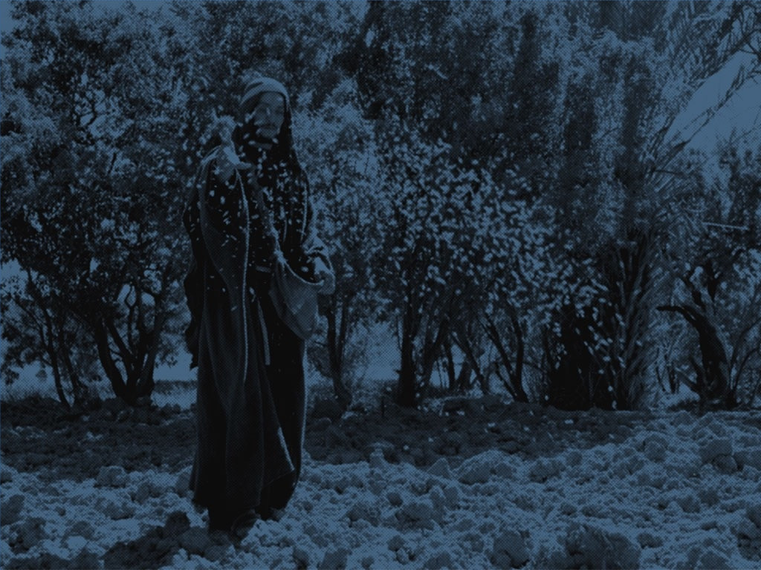

Slide 81
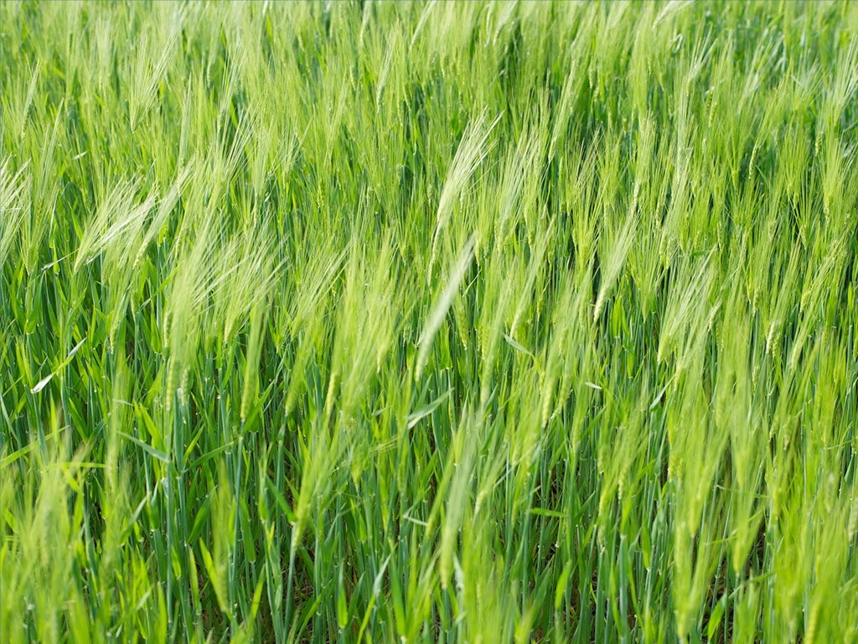

Slide 82
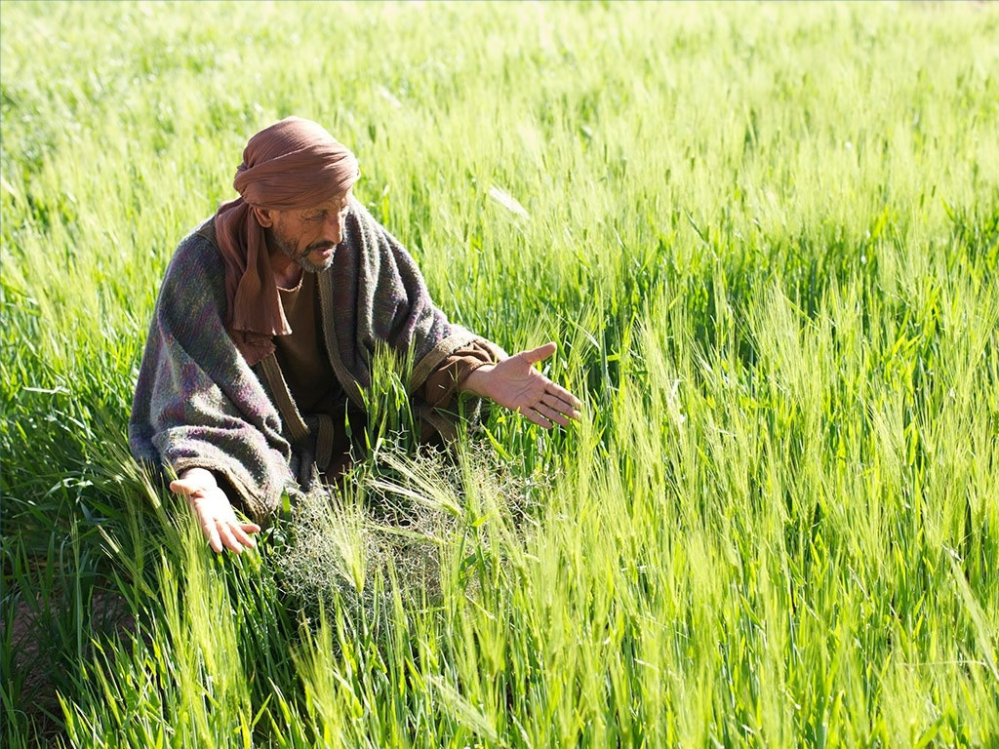

Slide 83
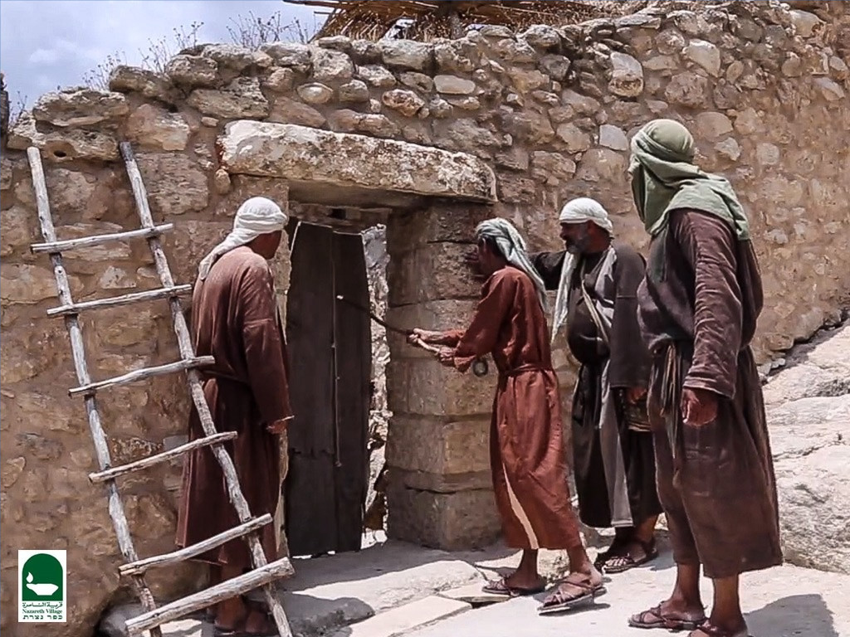

Slide 84
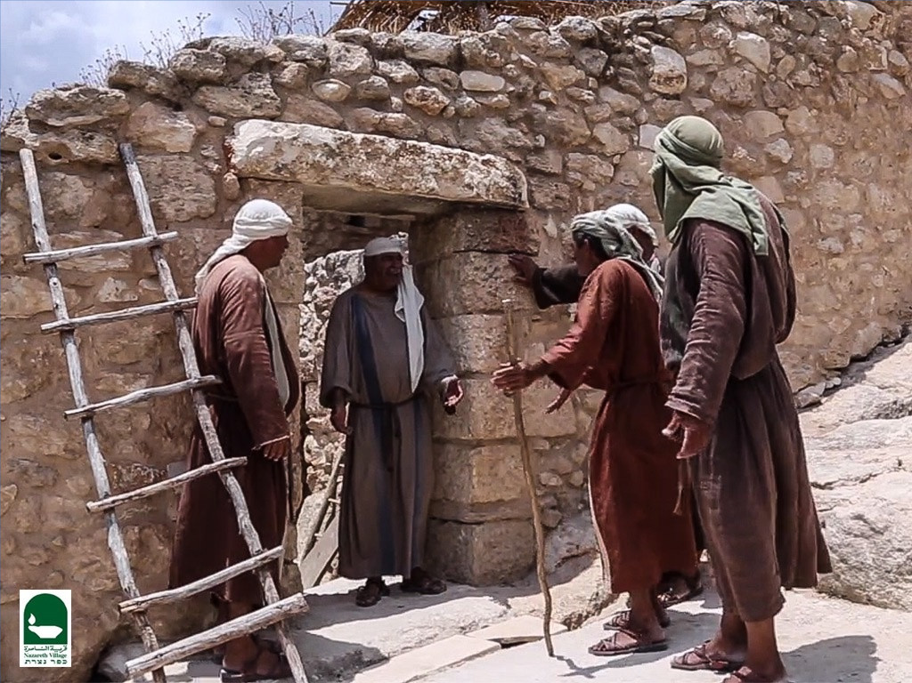

Slide 85
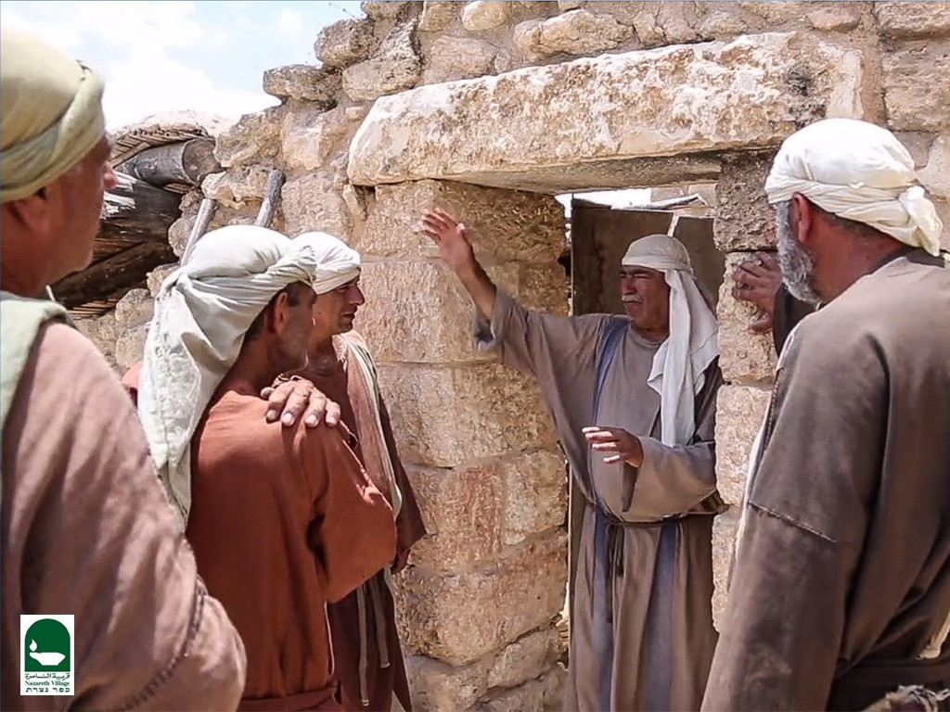

Slide 86
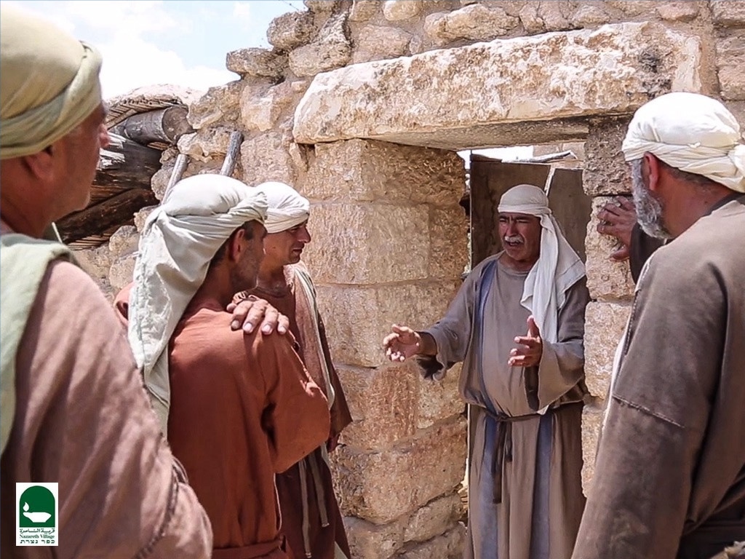

Slide 87
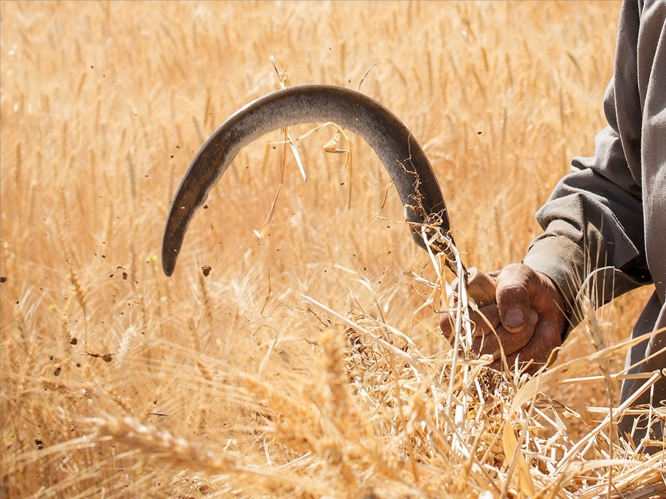

Slide 88


Slide 89


Slide 90


Slide 91


Slide 92


Slide 93


Slide 95


Slide 96


Slide 97


Slide 98
أمثال متى 13
79أ
أمثال بجانب البحر (خارج البيت للجموع)
التربة (13: 3-9 و 18-23) الزراعة
  المسألة: لماذا رفضت إسرائيل والقادة المسيح؟
  الفكرة الرئيسية: التقبل يحدد الإنتاجية، وهي مشكلة قلبية.
الزوان (13: 24-30 ، 36-43) الزراعة
  المسألة: ما هو سبب التدين الزائف في العالم؟
  الفكرة الرئيسية: زرع الشيطان مملكة مزيفة في العالم، ولن يتم الكشف عنها بالكامل حتى الدينونة
بذور الخردل (13: 31-32) النمّو
  المسألة: هل سيبقى زمن ما بين المجيئين قائماً؟
  الفكرة الرئيسية: سيبدأ صغيراً، لكن البرنامج الجديد سينمو في جميع أنحاء العالم.
عملية التخمير (13:33) النمو
  المسألة: كيف ستنمو هذه المملكة الجديدة؟
  الفكرة الرئيسية: سوف ينمو الملكوت من ديناميكية داخلية (الروح القدس)، وليس من تنظيم خارجي (اليهودية).
مارك بيلي، كلية دالاس اللاهوتية

Slide 99
أمثال متى 13
79أ
أمثال في البيت (داخل البيت للتلاميذ)
الكنز المخفي (13:44) القيمة
  المسألة: ما مدى قيمة ملكوت الله الجديد العميق هذا بالنسبة لنا؟
  الفكرة الرئيسية: ملكوت الله له قيمة كبيرة لدرجة أن الإنسان يجب أن يتخلى عن كل شيء ليكون جزءا منه.
تاجر اللؤلؤ (13:45-46) القيمة
  المسألة: ما مدى قيمة هذا الملكوت بالنسبة للمسيح؟
  الفكرة الرئيسية: تم تأسيس الملكوت من خلال تضحية المسيح الكاملة بنفسه.
شبكة السحب (13:47-50) المسؤولية
  المسألة: ما مدى اتساع الدعوة إلى الملكوت؟
  الفكرة الرئيسية: يجب أن يتم التبشير دون تمييز.
رب الأسرة (13:52) المسؤولية
  المسألة: ما هي مسؤوليات التلاميذ في الملكوت؟
  الفكرة الرئيسية: يجب أن نُعلّم الحقائق القديمة والجديدة حول برنامج ملكوت الله. إحدى الحقائق الجديدة الرئيسية التي لم يتم تدريسها في العهد القديم هي عصر الكنيسة لليهود والأمم دون تمييز (أف 3: 3-6، 9 مقابل زك 8: 23).
مارك بيلي، كلية دالاس اللاهوتية

Slide 100
2. قوة على الطبيعة
68
متى 8: 18، 23-27، مرقس 4: 35-41، لوقا 8: 22-25
يهدئ يسوع بحر الجليل العاصف بصفته سيدًا على الطبيعة،
فيثق به تلاميذه في كل شيء الى أن تخضع له كل الخليقة.

Slide 101

صور كتابية مجانية
متى 8: 23-27
مرقس 4: 35-41
لوقا 8: 22-25
يسوع يهدئ العاصفة

Slide 102


Slide 103


Slide 104


Slide 106


Slide 107


Slide 108


Slide 109


Slide 110


Slide 111


Slide 112


Slide 113


Slide 114
استخدمت بإذن رسمي
إنجيل
متى
إنجيل
مرقس
إنجيل
لوقا
إنجيل
يوحنا
نظرًا لإنتاج Lumo لمواد النشر الخاصة به ، نأسف لإبلاغك بأنه لا يمكننا ترخيص صورنا لعملاء آخرين خارج
freebibleimages.org
هذه الصور غير مرخصة لإعادة استخدامها في الفيديو أو النشر أو الوسائط الأخرى. لا يمكن إعادة توزيع الصور والملفات التي تم تنزيلها من خلال أي موقع ويب آخر غير freebibleimages.org أو استخدامها في أي سياق تؤدي فيه الرسالة المصاحبة إلى تقويض الإيمان المسيحي والإنجيل.
لا يمكن استخدام الصور إلا في العروض التقديمية التعليمية والمدونات ووسائل التواصل الاجتماعي ، وكلها يجب أن تكون مصحوبة بالإشارة إلى
www.LumoProject.com.
Picture courtesy of BBM
© All Rights Reserved.
www.bigbookmedia.com

Slide 115
3. قوة على الشياطين
69
متى 8: 28-34؛ مرقس 5: 1-20؛ لوقا 8: 26-39
وبينما كان قادة إسرائيل يعارضونه، يثبت يسوع سلطته على
الشيطان من خلال اظهار سلطانه على الشياطين الذين كانوا يسيطرون على الخنازير.

Slide 116

صور
كتابية
مجانية
متى 8: 28-34
مرقس 5: 1-20
لوقا 8: 26-29
يحرر يسوع رجل البراري
Notes:
Jesus Heals Two Demon-Possessed Men
Matt. 8:28 When Jesus arrived on the other side of the lake, in the region of the Gadarenes, two men who were possessed by demons met him. They came out of the tombs and were so violent that no one could go through that area.
Matt. 8:29 They began screaming at him, “Why are you interfering with us, Son of God? Have you come here to torture us before God’s appointed time?”
Matt. 8:30 There happened to be a large herd of pigs feeding in the distance. ³¹ So the demons begged, “If you cast us out, send us into that herd of pigs.”
Matt. 8:32 “All right, go!” Jesus commanded them. So the demons came out of the men and entered the pigs, and the whole herd plunged down the steep hillside into the lake and drowned in the water.
Matt. 8:33 The herdsmen fled to the nearby town, telling everyone what happened to the demon-possessed men. ³⁴ Then the entire town came out to meet Jesus, but they begged him to go away and leave them alone.
Jesus Heals a Demon-Possessed Man
Mark 5:1 So they arrived at the other side of the lake, in the region of the Gerasenes. ² When Jesus climbed out of the boat, a man possessed by an evil spirit came out from the tombs to meet him. ³ This man lived in the burial caves and could no longer be restrained, even with a chain. ⁴ Whenever he was put into chains and shackles—as he often was—he snapped the chains from his wrists and smashed the shackles. No one was strong enough to subdue him. ⁵ Day and night he wandered among the burial caves and in the hills, howling and cutting himself with sharp stones.
Mark 5:6 When Jesus was still some distance away, the man saw him, ran to meet him, and bowed low before him. ⁷ With a shriek, he screamed, “Why are you interfering with me, Jesus, Son of the Most High God? In the name of God, I beg you, don’t torture me!” ⁸ For Jesus had already said to the spirit, “Come out of the man, you evil spirit.”
Mark 5:9 Then Jesus demanded, “What is your name?”
And he replied, “My name is Legion, because there are many of us inside this man.”
¹⁰ Then the evil spirits begged him again and again not to send them to some distant place.
Mark 5:11 There happened to be a large herd of pigs feeding on the hillside nearby. ¹² “Send us into those pigs,” the spirits begged. “Let us enter them.”
Mark 5:13 So Jesus gave them permission. The evil spirits came out of the man and entered the pigs, and the entire herd of about 2,000 pigs plunged down the steep hillside into the lake and drowned in the water.
Mark 5:14 The herdsmen fled to the nearby town and the surrounding countryside, spreading the news as they ran. People rushed out to see what had happened. ¹⁵ A crowd soon gathered around Jesus, and they saw the man who had been possessed by the legion of demons. He was sitting there fully clothed and perfectly sane, and they were all afraid. ¹⁶ Then those who had seen what happened told the others about the demon-possessed man and the pigs. ¹⁷ And the crowd began pleading with Jesus to go away and leave them alone.
Mark 5:18 As Jesus was getting into the boat, the man who had been demon possessed begged to go with him. ¹⁹ But Jesus said, “No, go home to your family, and tell them everything the Lord has done for you and how merciful he has been.” ²⁰ So the man started off to visit the Ten Townsª of that region and began to proclaim the great things Jesus had done for him; and everyone was amazed at what he told them.
Jesus Heals a Demon-Possessed Man
Luke 8:26 So they arrived in the region of the Gerasenes,ª across the lake from Galilee. ²⁷ As Jesus was climbing out of the boat, a man who was possessed by demons came out to meet him. For a long time he had been homeless and naked, living in the tombs outside the town.
Luke 8:28 As soon as he saw Jesus, he shrieked and fell down in front of him. Then he screamed, “Why are you interfering with me, Jesus, Son of the Most High God? Please, I beg you, don’t torture me!” ²⁹ For Jesus had already commanded the evil spirit to come out of him. This spirit had often taken control of the man. Even when he was placed under guard and put in chains and shackles, he simply broke them and rushed out into the wilderness, completely under the demon’s power.
Luke 8:30 Jesus demanded, “What is your name?”
“Legion,” he replied, for he was filled with many demons.
³¹ The demons kept begging Jesus not to send them into the bottomless pit.
Luke 8:32 There happened to be a large herd of pigs feeding on the hillside nearby, and the demons begged him to let them enter into the pigs.
So Jesus gave them permission.
³³ Then the demons came out of the man and entered the pigs, and the entire herd plunged down the steep hillside into the lake and drowned.
Luke 8:34 When the herdsmen saw it, they fled to the nearby town and the surrounding countryside, spreading the news as they ran. ³⁵ People rushed out to see what had happened. A crowd soon gathered around Jesus, and they saw the man who had been freed from the demons. He was sitting at Jesus’ feet, fully clothed and perfectly sane, and they were all afraid. ³⁶ Then those who had seen what happened told the others how the demon-possessed man had been healed. ³⁷ And all the people in the region of the Gerasenes begged Jesus to go away and leave them alone, for a great wave of fear swept over them.
So Jesus returned to the boat and left, crossing back to the other side of the lake.
³⁸ The man who had been freed from the demons begged to go with him. But Jesus sent him home, saying, ³⁹ “No, go back to your family, and tell them everything God has done for you.” So he went all through the town proclaiming the great things Jesus had done for him.

Slide 117

Notes:
Jesus Heals Two Demon-Possessed Men
Matt. 8:28 When Jesus arrived on the other side of the lake, in the region of the Gadarenes…

Slide 118

Notes:
Matt. 8:28 …two men who were possessed by demons met him…
Mark 5:1 So they arrived at the other side of the lake, in the region of the Gerasenes. ² When Jesus climbed out of the boat, a man possessed by an evil spirit came out from the tombs to meet him. ³ This man lived in the burial caves and could no longer be restrained, even with a chain. ⁴ Whenever he was put into chains and shackles—as he often was—he snapped the chains from his wrists and smashed the shackles. No one was strong enough to subdue him. ⁵ Day and night he wandered among the burial caves and in the hills, howling and cutting himself with sharp stones.

Slide 119

Notes:
…They came out of the tombs and were so violent that no one could go through that area.

Slide 120
Notes:
Matt. 8:29 They began screaming at him, “Why are you interfering with us, Son of God?

Slide 121

Notes:
Have you come here to torture us before God’s appointed time?”

Slide 122

Notes:
Mark 5:9 Then Jesus demanded, “What is your name?”
And he replied, “My name is Legion, because there are many of us inside this man.”
¹⁰ Then the evil spirits begged him again and again not to send them to some distant place.

Slide 123

Notes:
Luke 8:28 As soon as he saw Jesus, he shrieked and fell down in front of him. Then he screamed, “Why are you interfering with me, Jesus, Son of the Most High God? Please, I beg you, don’t torture me!” ²⁹ For Jesus had already commanded the evil spirit to come out of him. This spirit had often taken control of the man. Even when he was placed under guard and put in chains and shackles, he simply broke them and rushed out into the wilderness, completely under the demon’s power.

Slide 124

Notes:
Luke 8:30 Jesus demanded, “What is your name?”
“Legion,” he replied, for he was filled with many demons.
³¹ The demons kept begging Jesus not to send them into the bottomless pit.

Slide 125

Notes:
Matt. 8:30 There happened to be a large herd of pigs feeding in the distance.

Slide 126

Notes:
³¹ So the demons begged, “If you cast us out, send us into that herd of pigs.”

Slide 127

Notes:
Matt. 8:32 “All right, go!” Jesus commanded them.

Slide 128

Notes:
Matt. 8:32b So the demons came out of the men and entered the pigs, and the whole herd plunged down the steep hillside into the lake and drowned in the water.
Mark 5:13 So Jesus gave them permission. The evil spirits came out of the man and entered the pigs, and the entire herd of about 2,000 pigs plunged down the steep hillside into the lake and drowned in the water.

Slide 129

Notes:
Matt. 8:33 The herdsmen fled to the nearby town, telling everyone what happened to the demon-possessed men.

Slide 130

Notes:
³⁴ Then the entire town came out to meet Jesus…

Slide 131

Notes:
…but they begged him to go away and leave them alone.

Slide 132

Notes:
Mark 5:14 The herdsmen fled to the nearby town and the surrounding countryside, spreading the news as they ran. People rushed out to see what had happened. ¹⁵ A crowd soon gathered around Jesus, and they saw the man who had been possessed by the legion of demons. He was sitting there fully clothed and perfectly sane, and they were all afraid. ¹⁶ Then those who had seen what happened told the others about the demon-possessed man and the pigs. ¹⁷ And the crowd began pleading with Jesus to go away and leave them alone.

Slide 133

Notes:
Luke 8:37b So Jesus returned to the boat and left, crossing back to the other side of the lake.
³⁸ The man who had been freed from the demons begged to go with him.

Slide 134

Notes:
But Jesus sent him home, saying, ³⁹ “No, go back to your family, and tell them everything God has done for you.”

Slide 135

Notes:
So he went all through the town proclaiming the great things Jesus had done for him.

Slide 136
استخدمت بإذن رسمي
إنجيل
متى
إنجيل
مرقس
إنجيل
لوقا
إنجيل
يوحنا
نظرًا لإنتاج Lumo لمواد النشر الخاصة به ، نأسف لإبلاغك بأنه لا يمكننا ترخيص صورنا لعملاء آخرين خارج
freebibleimages.org
هذه الصور غير مرخصة لإعادة استخدامها في الفيديو أو النشر أو الوسائط الأخرى. لا يمكن إعادة توزيع الصور والملفات التي تم تنزيلها من خلال أي موقع ويب آخر غير freebibleimages.org أو استخدامها في أي سياق تؤدي فيه الرسالة المصاحبة إلى تقويض الإيمان المسيحي والإنجيل.
لا يمكن استخدام الصور إلا في العروض التقديمية التعليمية والمدونات ووسائل التواصل الاجتماعي ، وكلها يجب أن تكون مصحوبة بالإشارة إلى
www.LumoProject.com.
Picture courtesy of BBM
© All Rights Reserved.
www.bigbookmedia.com

Slide 137
4. قوة على المرض والموت
70
متى 9: 18-26؛ مرقس 5: 21-43؛ لوقا 8: 40-56
يظهر المسيح سلطانه المسياني من خلال شفاء امرأة نجسة
واقامة ابنة يايرس عن طريق لمس المرضى أو العكس.

Slide 138
5. قوة على العمى
71
متى 9: 27-34
يثبت رجلان أعميان شفاهما يسوع بأنه المسيّا الذي يستطيع
إزالة عمى إسرائيل الروحي إذا آمنت الأمة

Slide 139

صور كتابية مجانية
متى 9: 32-34، لوقا 11: 14-23
يسوع يشفي رجلاً أخرس

Slide 140

Notes:
Matt. 9:32 When they left, a demon-possessed man who couldn’t speak was brought to Jesus.

Slide 141
Notes:
³³ So Jesus cast out the demon…

Slide 142

Notes:
Perhaps people wondered what really happened to the man.

Slide 143

Notes:
But this man immediately knew that he was delivered of the demon.

Slide 144

Notes:
Matt 9:33b …and then the man began to speak.

Slide 145

Notes:
Luke 11:15 but some of them said, “No wonder he can cast out demons. He gets his power from Satan, the prince of demons.” ¹⁶ Others, trying to test Jesus, demanded that he show them a miraculous sign from heaven to prove his authority.

Slide 146

Notes:
Luke 11:17 He knew their thoughts, so he said, “Any kingdom divided by civil war is doomed. A family splintered by feuding will fall apart. ¹⁸ You say I am empowered by Satan. But if Satan is divided and fighting against himself, how can his kingdom survive? ¹⁹ And if I am empowered by Satan, what about your own exorcists? They cast out demons, too, so they will condemn you for what you have said.

Slide 147

Notes:
²⁰ But if I am casting out demons by the power of God, then the Kingdom of God has arrived among you. ²¹ For when a strong man is fully armed and guards his palace, his possessions are safe— ²² until someone even stronger attacks and overpowers him, strips him of his weapons, and carries off his belongings.

Slide 148

Notes:
Luke 11:23 “Anyone who isn’t with me opposes me, and anyone who isn’t working with me is actually working against me.

Slide 149

Notes:
Matt 9:33b The crowds were amazed. “Nothing like this has ever happened in Israel!” they exclaimed.

Slide 150


Slide 151
استخدمت بإذن رسمي
إنجيل
متى
إنجيل
مرقس
إنجيل
لوقا
إنجيل
يوحنا
نظرًا لإنتاج Lumo لمواد النشر الخاصة به ، نأسف لإبلاغك بأنه لا يمكننا ترخيص صورنا لعملاء آخرين خارج
freebibleimages.org
هذه الصور غير مرخصة لإعادة استخدامها في الفيديو أو النشر أو الوسائط الأخرى. لا يمكن إعادة توزيع الصور والملفات التي تم تنزيلها من خلال أي موقع ويب آخر غير freebibleimages.org أو استخدامها في أي سياق تؤدي فيه الرسالة المصاحبة إلى تقويض الإيمان المسيحي والإنجيل.
لا يمكن استخدام الصور إلا في العروض التقديمية التعليمية والمدونات ووسائل التواصل الاجتماعي ، وكلها يجب أن تكون مصحوبة بالإشارة إلى
www.LumoProject.com.
Picture courtesy of BBM
© All Rights Reserved.
www.bigbookmedia.com

Slide 152
ذ. الرفض في الناصرة
72
متى 13: 54-58، مرقس 6: 1-6أ
رفض المسيح في مدينته أي الناصرة لأنه لم يستقبل التعليم من قبل معلم معتمد يظهر مدى العمى وعدم القدرة على استقبال النور الروحي واضحاً لدى غير المؤمنين

Slide 153
اضطهاد مدينة المسيح له
الروح القدس
الرجال باللون الأبيض
مريم
يوسف
النساء باللون الأصفر
يسوع
يوسف
سمعان
أخت 2
يعقوب
يهوذا
أخت 1
أليس هذا هو النجار ابن مريم وأخو يعقوب ويوسف
ويهوذا وسمعان أو ليست أخواته ههنا عندنا فكانوا يعثرون به (مرقس 6: 3)
Notes:
Luke 1:35 The angel replied [to Mary], “The Holy Spirit will come upon you, and the power of the Most High will overshadow you. So the baby to be born will be holy, and he will be called the Son of God.
There existed no sexual union between Mary and the Holy Spirit, but instead it was God's power "overshadowing" her. Such was not the case with the four brothers and at least two sisters of Jesus, conceived and born in the natural manner. Yet these siblings evidently did not believe even as adults that their mother Mary was a virgin at the birth of Jesus. John brings out their unbelief in John 7:1-5…
John 7:1 After this, Jesus traveled around Galilee. He wanted to stay out of Judea, where the Jewish leaders were plotting his death. ² But soon it was time for the Jewish Festival of Shelters, ³ and Jesus’ brothers said to him, “Leave here and go to Judea, where your followers can see your miracles! ⁴ You can’t become famous if you hide like this! If you can do such wonderful things, show yourself to the world!” ⁵ For even his brothers didn’t believe in him (NLT).
But God worked on these brothers. After the resurrection, they believed and were in the Upper Room with the disciples: "These all with one mind were continually devoting themselves to prayer, along with the women, and Mary the mother of Jesus, and with His brothers" (Acts 1:14 NLT). In fact, both James and Jude went on to each record a General Epistle!
__________
LC-03-Controversy-122
LC-04-Instruction-163
NS-02-Mark1-9-slide 168, 246
NS-04-John1-11—slide 387
NS-20-James1-2—slide 61
NS-26-Jude-90

Slide 154
ر. موت الشاهد
73
متى 14: 1-12؛ مرقس 6: 14-29؛ لوقا 9: 7-9
إن الرفض النهائي للمسيح وملكوته قد تم الإشارة إليه بإعدام هيرودس ليوحنا من أجل البر

Slide 155
شخصيات هيرودس في الكتاب المقدس
هيرودس (الكبير)
قابل المجوس
قتل الأطفال في بيت لحم
Notes:
Let's go back and look at all the Herods in the New Testament. Here is a quick overview. Since these slides are available on our website so I will go through them quickly.
The first Herod, is known as Herod the Great. He was King when Jesus was born, he met the wise men and killed the babies in Jerusalem.
________
LC-03-Controversy-116
NS-03-Mark1-8—slide 235
NS-05-Acts20-28—slide 153

Slide 156
شخصيات هيرودس في الكتاب المقدس
هيرودس (الكبير)
هيرودس أنتيباس
هيرودس أرخيلاوس
هيرودس فيلبس
جعل يوسف يرجع إلى الناصرة (عندما عاد من مصر)
Notes:
When he died, Rome decided that his Kingdom would be split between 3 of his sons.
Herod Archelaus was not a good ruler, he was so bad that Joseph was warned to return to Nazareth after Herod the Great’s death and the family was returning from Egypt. He was eventually fired by the Roman senate. His territory was then ruled by Roman governors.

Slide 157
شخصيات هيرودس في الكتاب المقدس
هيرودس (الكبير)
هيرودس
أنتيباس
هيرودس أرخيلاوس
هيرودس
فيلبس
زوجته هيروديا تركته لأجل أخيه أنتيباس
Notes:
Herod Philip was actually a pretty good guy. Unfortunately for him, his wife left him for his brother, Herod Antipas.

Slide 158
شخصيات هيرودس في الكتاب المقدس
هيرودس (الكبير)
هيرودس
أنتيباس
هيرودس أرخيلاوس
هيرودس
فيلبس
تزوج زوجة أخيه هيروديا
قتل يوحنا المعمدان
أشرف على محاكمة يسوع
Notes:
Herod Antipas is the Herod that executed John the Baptist and presided of Jesus’ trial, conferring with Pontus Pilate.

Slide 159
أبناء هيرودس الثلاثة الحكام
80 و89
فيلبس
أنتيباس
أرخيلاوس
بيتزل، أطلس مودي لأراضي الكتاب المقدس، الطبعة الأولى
Notes:
________
LC-03-Controversy-123
NB-07-Politics4Herodians-25

Slide 160
شخصيات هيرودس في الكتاب المقدس
هيرودس (الكبير)
هيرودس
أنتيباس
أرسطوبولوس الرابع
هيرودس
فيلبس
هيرودس أرخيلاوس
هيرودس أغريباس
اضطهد المسيحيين (في أعمال 12)
Notes:
Herod the Great had many other children. One of them, Aristobulus, was the father of Herod Agrippa.
Agrippa was sent to Rome to hobnob with Roman royalty. He became king by befriending the future emperor Caligula. His death is recorded in اعمال 12 because he did not rebuke the people when they stated he has the voice of a God.

Slide 161
شخصيات هيرودس في الكتاب المقدس
هيرودس (الكبير)
هيرودس
أنتيباس
أرسطوبولوس الرابع
هيرودس
فيلبس
هيرودس أرخيلاوس
هيرودس أغريباس
استمع إلى دفاع بولس (أعمال 25-26)
الأختان برنيس ودروسيلا (متزوجتان من فيليكس)
هيرودس أغريباس الثاني
Notes:
We finally get to Herod Agrippa II. We already met his sister, Drusilla, who was married to the former governor Roman Felix.

Slide 162
يوحنا المعمدان
في السجن
متى 14: 1-12
مرقس 6: 14-29
صور كتابية مجانية

Slide 163
عارض هيرودسُ يسوعَ، لكنَّ يسوع
أكَّد شرعيَّته
بواسطة ثلاث معجزات
(مرقس 6: 14-56).
Notes:
Mark 6:14 Herod Antipas, the king, soon heard about Jesus, because everyone was talking about him. Some were saying, “This must be John the Baptist raised from the dead. That is why he can do such miracles.” 15 Others said, “He’s the prophet Elijah.” Still others said, “He’s a prophet like the other great prophets of the past.”
Mark 6:16 When Herod heard about Jesus, he said, “John, the man I beheaded, has come back from the dead.”

Slide 164
Notes:
Herodias used to be Herod Philip's wife, but his brother Herod Antipas took her from him, evidently with her consent. She was not pleased with John the Baptist.

Slide 165
Notes:
John continued to speak out against Antipas for this immorality. "So Herodias bore a grudge against John and wanted to kill him. But without Herod’s approval she was powerless" (Mark 6:19 NLT).

Slide 166
Notes:
Mark 6:17 "For Herod had sent soldiers to arrest and imprison John as a favor to Herodias. She had been his brother Philip’s wife, but Herod had married her. 18 John had been telling Herod, 'It is against God’s law for you to marry your brother’s wife.'”

Slide 167
Notes:
John was imprisoned in the Palace/Fortress of Machaerus on the east side of the Dead Sea in modern-day Jordan.

Slide 168
Notes:
"Herod respected John; and knowing that he was a good and holy man, he protected him. Herod was greatly disturbed whenever he talked with John, but even so, he liked to listen to him" (Mark 6:20 NLT).

Slide 169
Notes:
John had a very blunt and courageous style that easily offended people. Though the son of a priest, he avoided the temple due to its corruption. He also rejected priestly garb, wearing clothes like Elijah instead. No wonder! He was the NT Elijah and even lived in the Jordan thicket exactly where Elijah had lived 800 years earlier!

Slide 170

Notes:
So Herod was perplexed what to do to John.

Slide 171

Notes:
But Herodias constantly looked for an opportunity for revenge.

Slide 172

Notes:
Mark 6:21 Herodias’s chance finally came on Herod’s birthday. He gave a party for his high government officials, army officers, and the leading citizens of Galilee.

Slide 173

Notes:
"Then his daughter, also named Herodias, came in…" (Mark 6:22)

Slide 174

Notes:
"She performed a dance that greatly pleased Herod and his guests. 'Ask me for anything you like,' the king said to the girl, 'and I will give it to you'" (Mark 6:22-23 NLT).

Slide 175

Notes:
"He even vowed, 'I will give you whatever you ask, up to half my kingdom!'” (Mark 6:23 NLT).

Slide 176

Notes:
"She went out and asked her mother, 'What should I ask for?'” (Mark 6:24a).

Slide 177

Notes:
"Her mother told her, 'Ask for the head of John the Baptist!'” (Mark 6:24a).

Slide 178

Notes:
"So the girl hurried back to the king and told him, 'I want the head of John the Baptist, right now, on a tray!'” (Mark 6:25 NLT).
"Then the king deeply regretted what he had said; but because of the vows he had made in front of his guests, he couldn’t refuse her" (6:26).

Slide 179

Notes:
"So he immediately sent an executioner to the prison to cut off John’s head and bring it to him" (Mark 6:27a).

Slide 180

Notes:
"The soldier beheaded John in the prison" (Mark 6:27b).

Slide 181

قلعة مكاور (الأردن)

Slide 182

قلعة مكاور (الأردن)

Slide 183
قلعة مكاور (الأردن)
مغارة يوحنا

Slide 184


مغارة يوحنا

Slide 185

Notes:
"brought his head on a tray, and gave it to the girl, who took it to her mother" (Mark 6:28 NLT).

Slide 186

Notes:
"When John’s disciples heard what had happened, they came to get his body and buried it in a tomb" (Mark 6:29 NLT).

Slide 187

التسلسل الزمني لسلالة هيرودس
(37 ق.م – 70 م)
37 ق.م
88
هيرودس الكبير ملك على كل إسرائيل
أرخيلاوس والي على اليهودية، السامرة وأدومية | فيلبس رئيس ربع إيطورية، غوالانيتس، تراخونيتس، بيثينية، أورانيتس | أنتيباس رئيس ربع الجليل و بيرية
الحكام الرومان (ولاة أو وكلاء)
 | أغريباس الأول
ملك في النهاية على كل إسرائيل | Agrippa I
الرومان حكام (مراقبين أو وكلاء)
 | أغريباس الثاني ملك
 |  | جزئياً تحت حكم هيرودس أغريباس الثاني
الثورة اليهودية ضد روما دمر تيطس أورشليم والهيكل في 5 آب 70 م
4 ق.م
6 م
34 م
37 م
39 م
41 م
44 م
53 م
56 م
مقتبس من
يوحنا غراسميك
كلية دالاس اللاهوتية
66 م
70 م
Notes:
Leadership over the land of Israel changed repeatedly during the first century.
_____________
BG-04-Intertestamental Geography-21
LC-03-Controversy-151
NB-07-Politics 4-Herodians & Rome-21
NS-03-Luke1-12—slide 168

Slide 188

Big Book Media
جميع الحقوق محفوظة
استخدمت الصور شاكراً بإذن من

Slide 189
الكلمة في صور
صور كتابية مجانية

Slide 190
Black

Slide 191


حياة المسيحat BibleStudyDownloads.org
أحصل على العرض التقديمي مجاناً
Notes:
NT Survey (ns)

